Slide 1
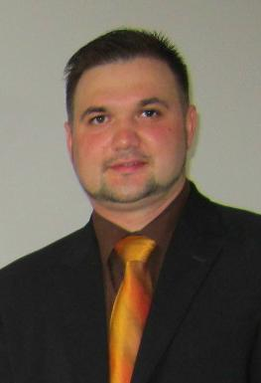
Министерство образования РМ
Портфолио Тагаева Дмитрия Васильевича учителя физической культуры и информатики МОУ «Средняя общеобразовательная школа с углубленным изучением отдельных предметов № 24» г.о.Саранск
Личная страница на школьном сайте: https://sc24sar.schoolrm.ru/sveden/employees/10780/588125/

Slide 2
Краткая информация
Дата рождения: 30.11.1989
Профессиональное образование:
1. Педагог по физической культуре, МГПИ имени М. Е. Евсевьева, № диплома 132403840075, дата выдачи 12.04.2016 г.
2. Маркетолог, экономист, МГУ имени Н. П. Огарева, № диплома КС 76311, дата выдачи 22.06.2012 г.
Стаж педагогической работы: 10 лет
Общий трудовой стаж: 11 лет
Наличие квалификационной категории: первая категория
Дата последней аттестации: 22 мая 2019 г.

Slide 3
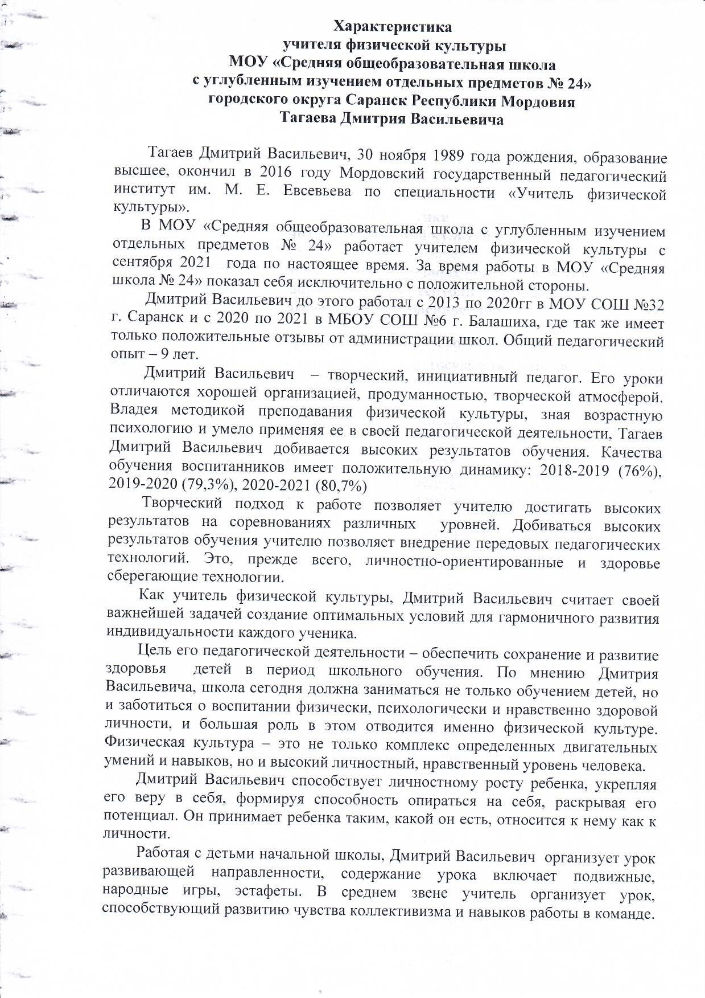
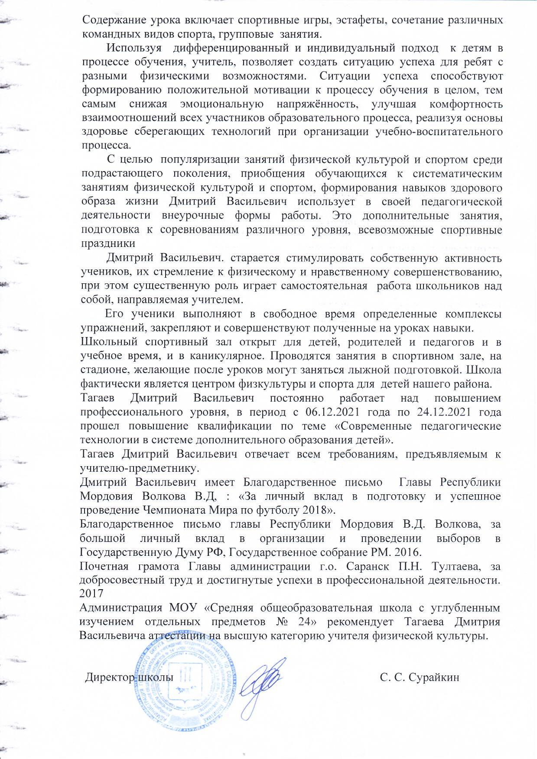

Slide 4
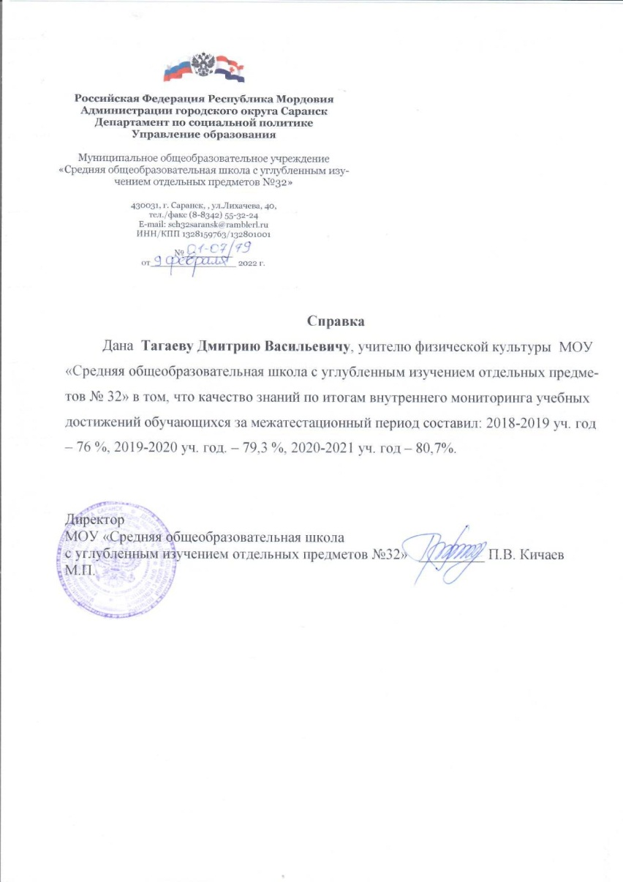
Качество знаний по итогам внутреннего мониторинга учебных достижений обучающихся за межаттестационный период

Slide 5
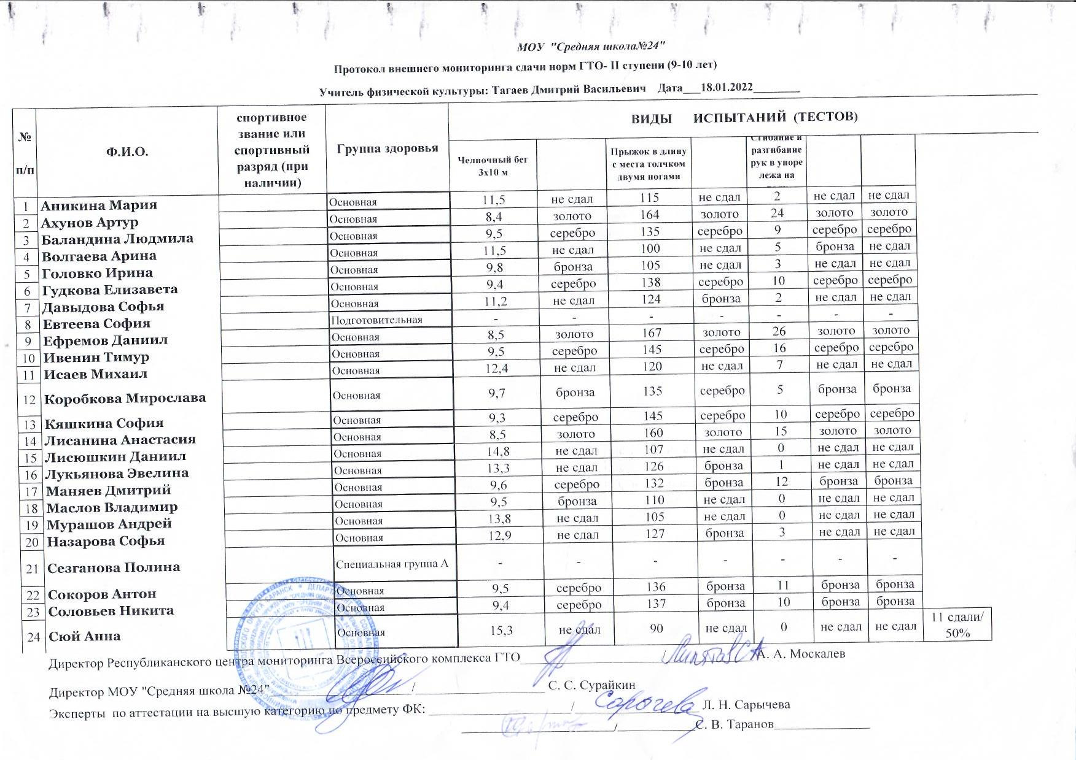
Качество знаний по итогам внешнего мониторинга учебных достижений обучающихся за межаттестационный период

Slide 6
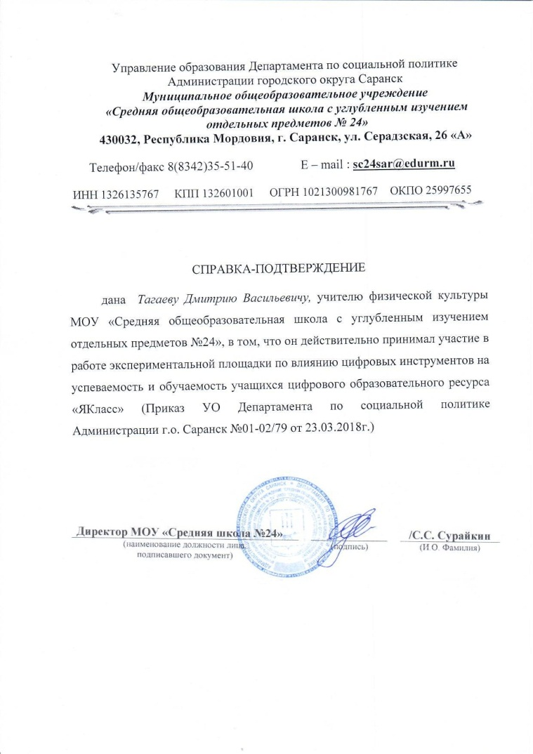
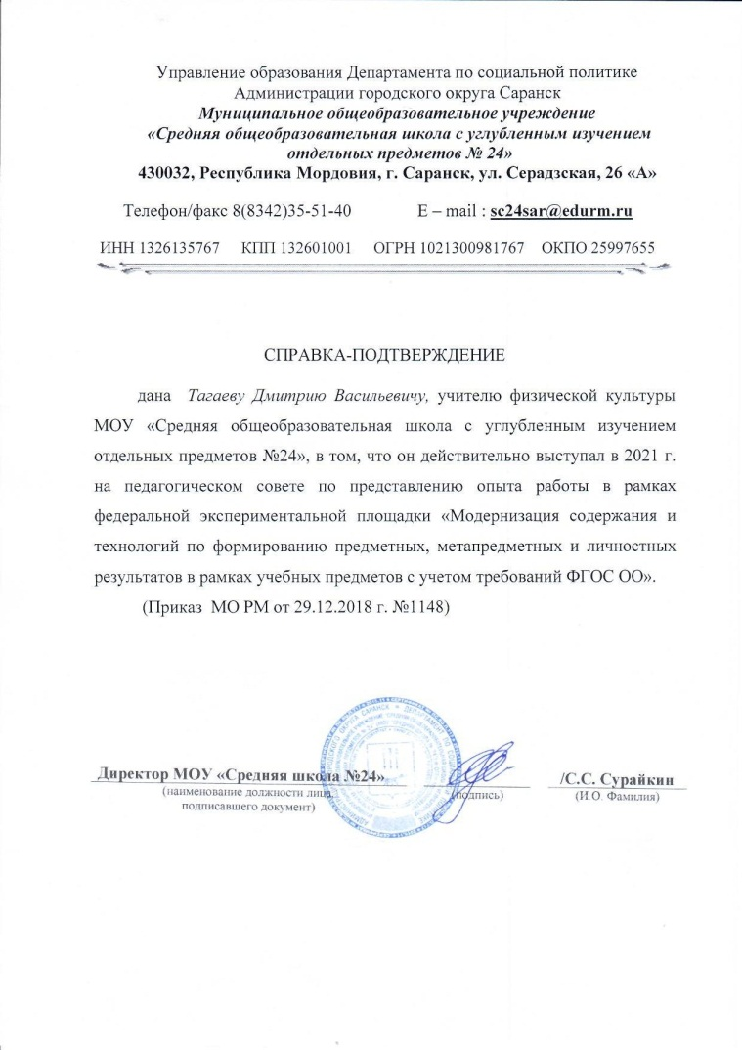
Участие в инновационной (экспериментальной) деятельности

Slide 7
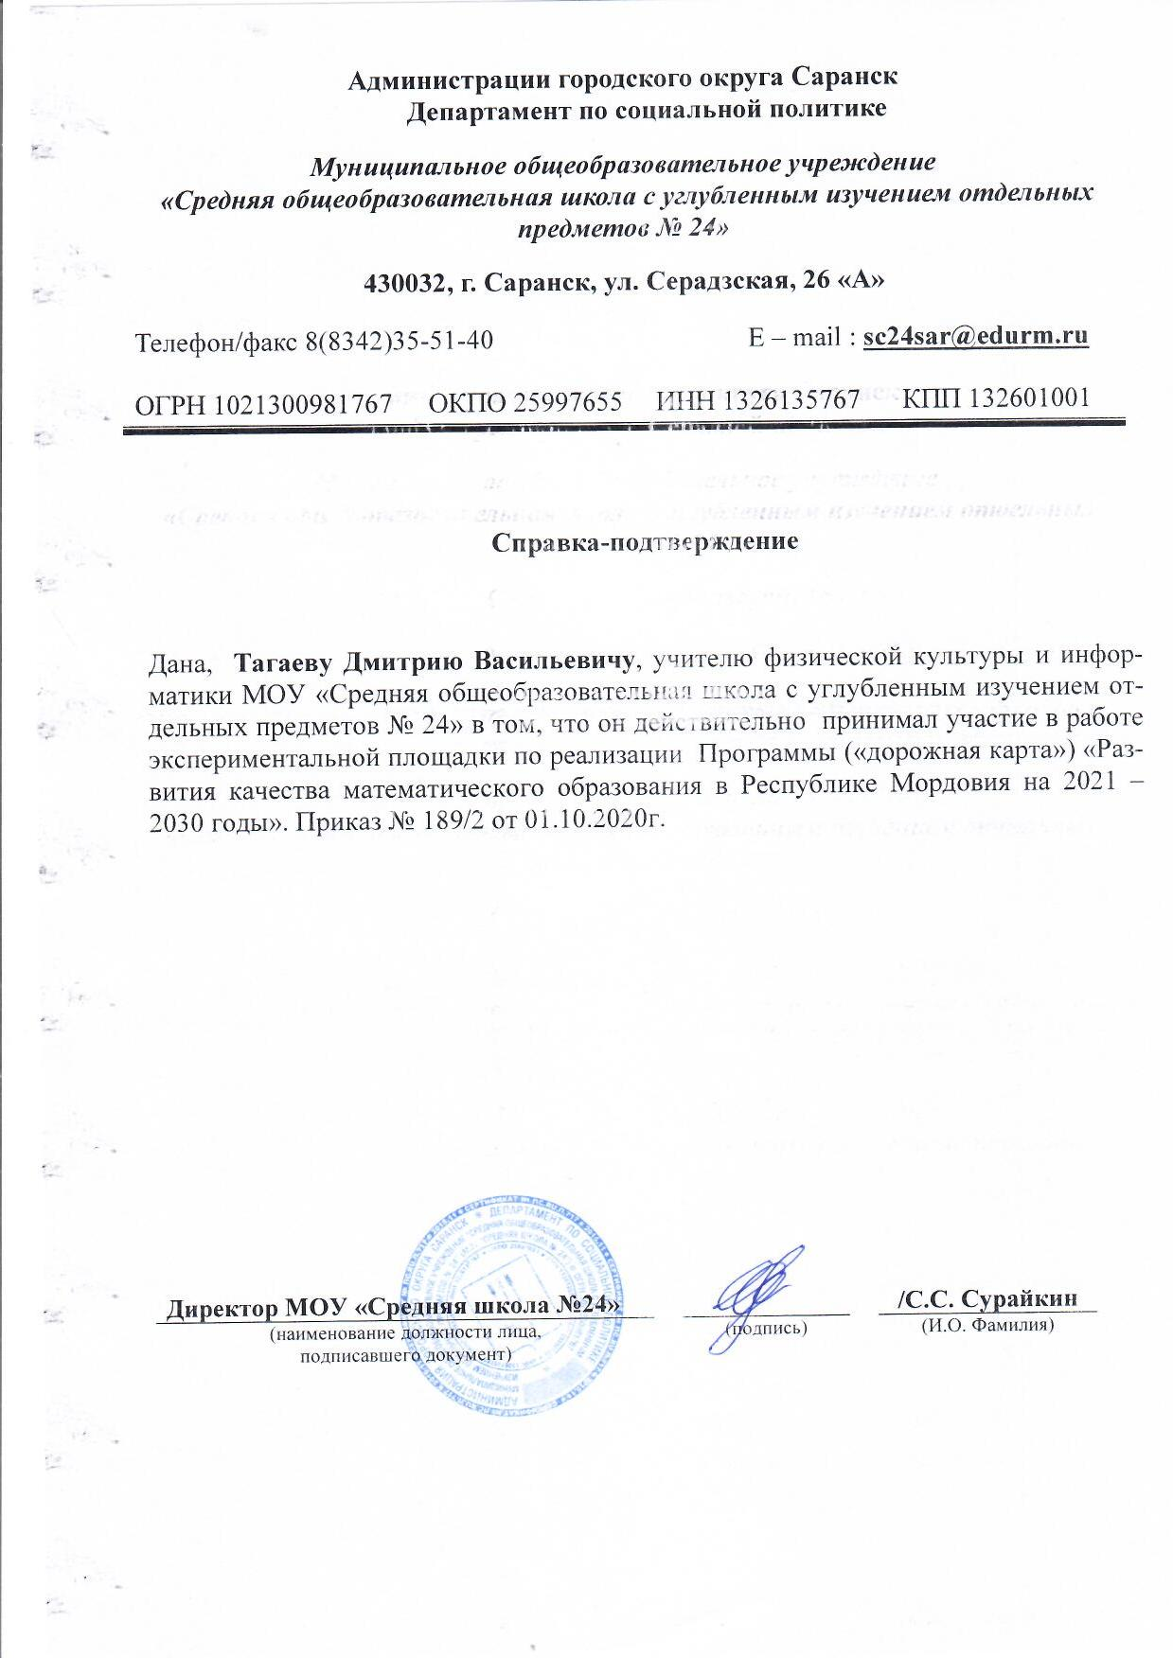
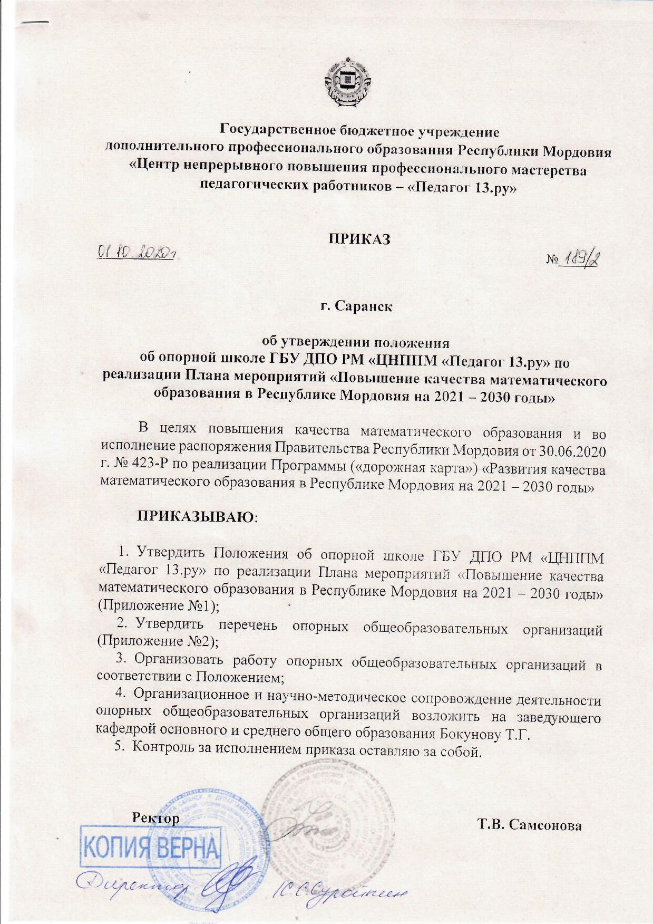
Участие в инновационной (экспериментальной) деятельности

Slide 8
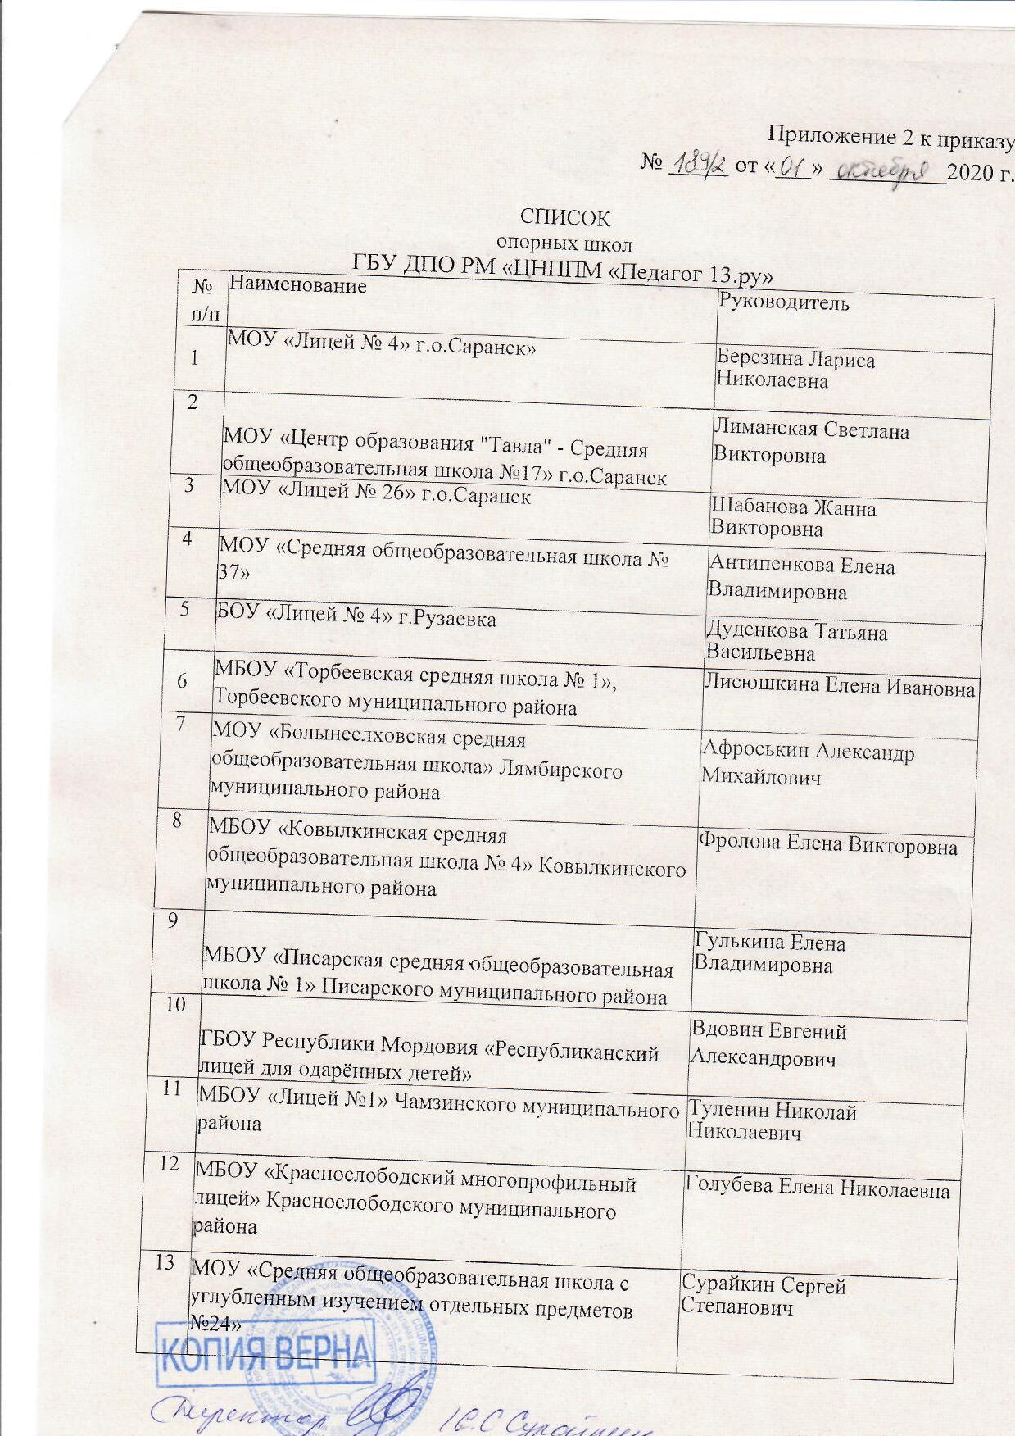
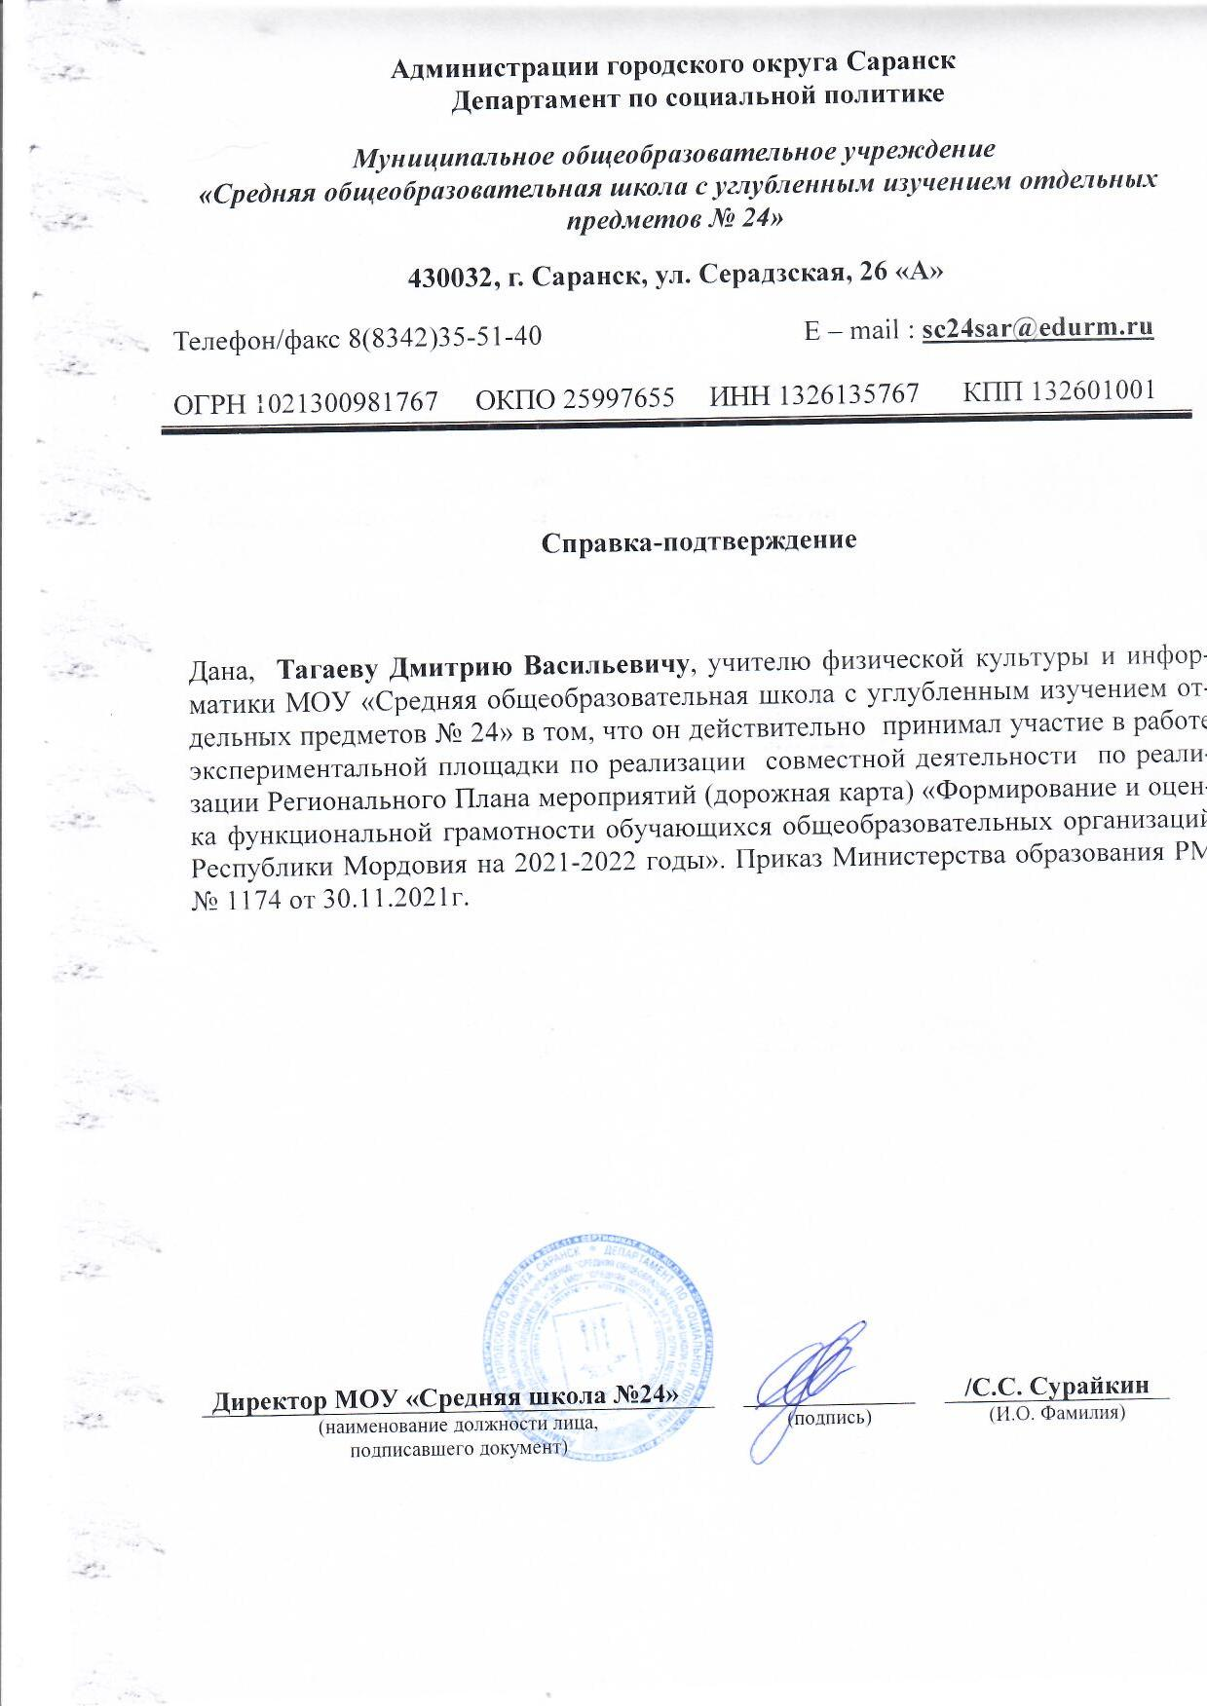
Участие в инновационной (экспериментальной) деятельности

Slide 9
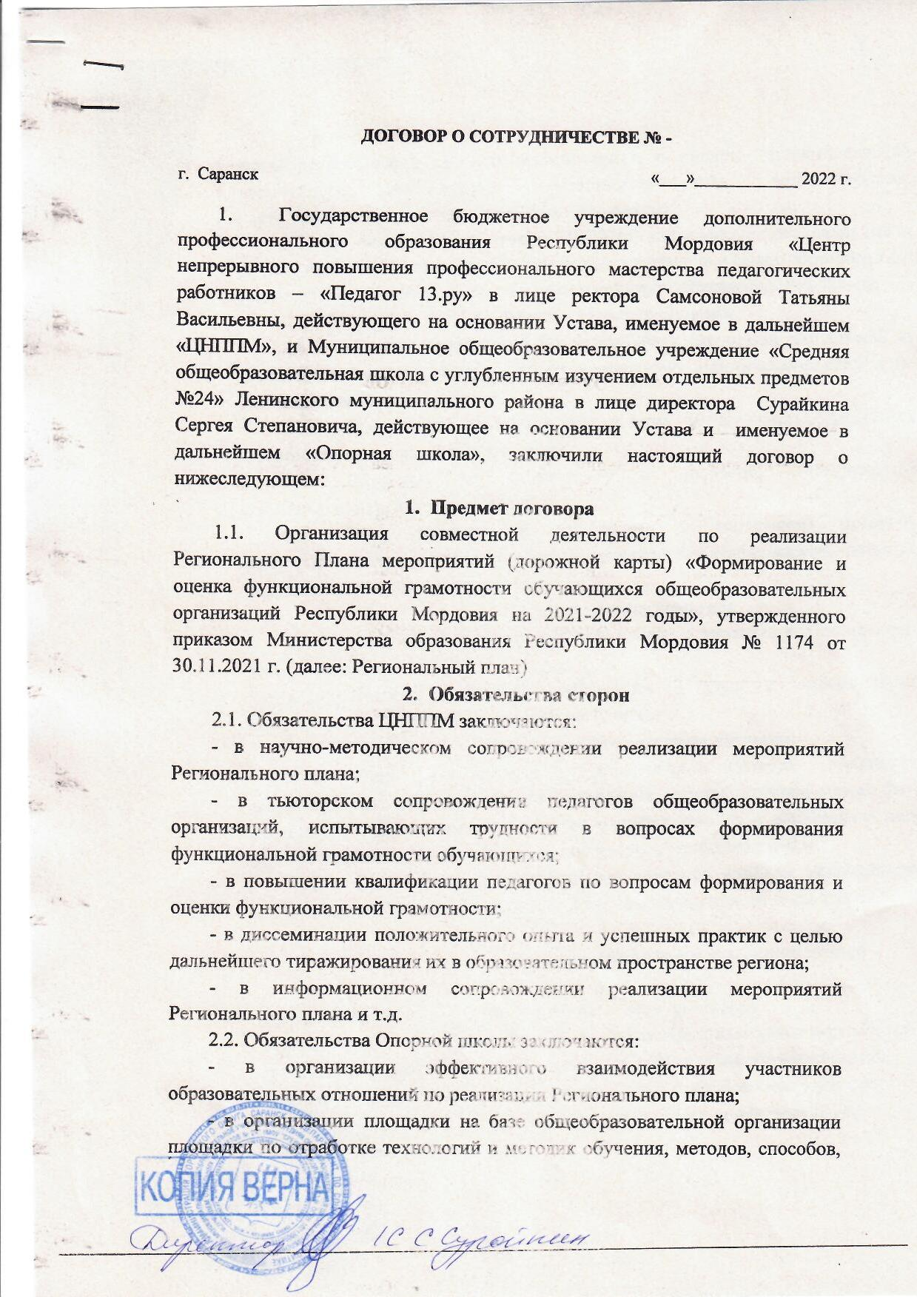
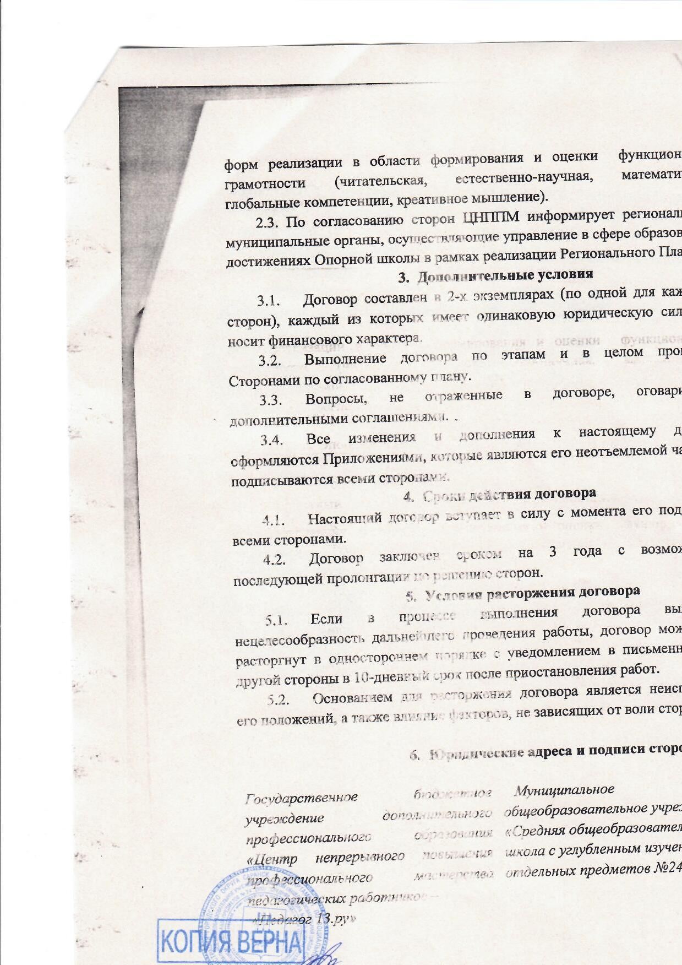
Участие в инновационной (экспериментальной) деятельности

Slide 10
Участие в инновационной (экспериментальной) деятельности

Slide 11
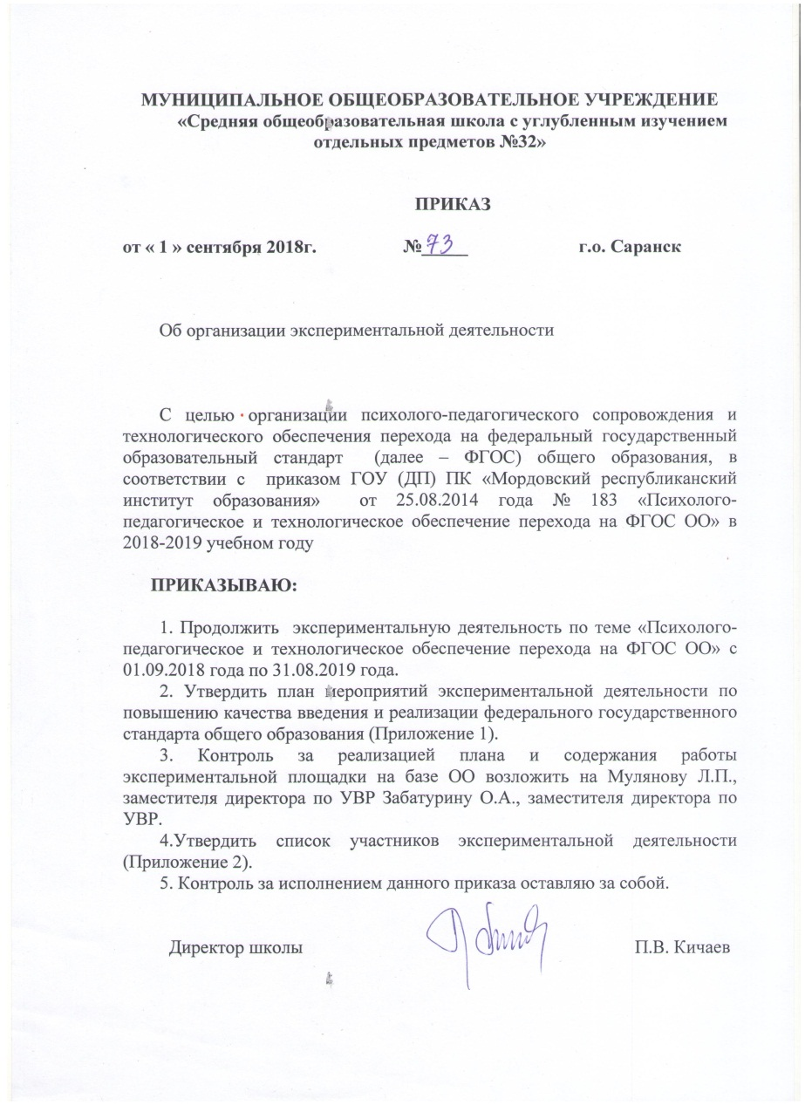
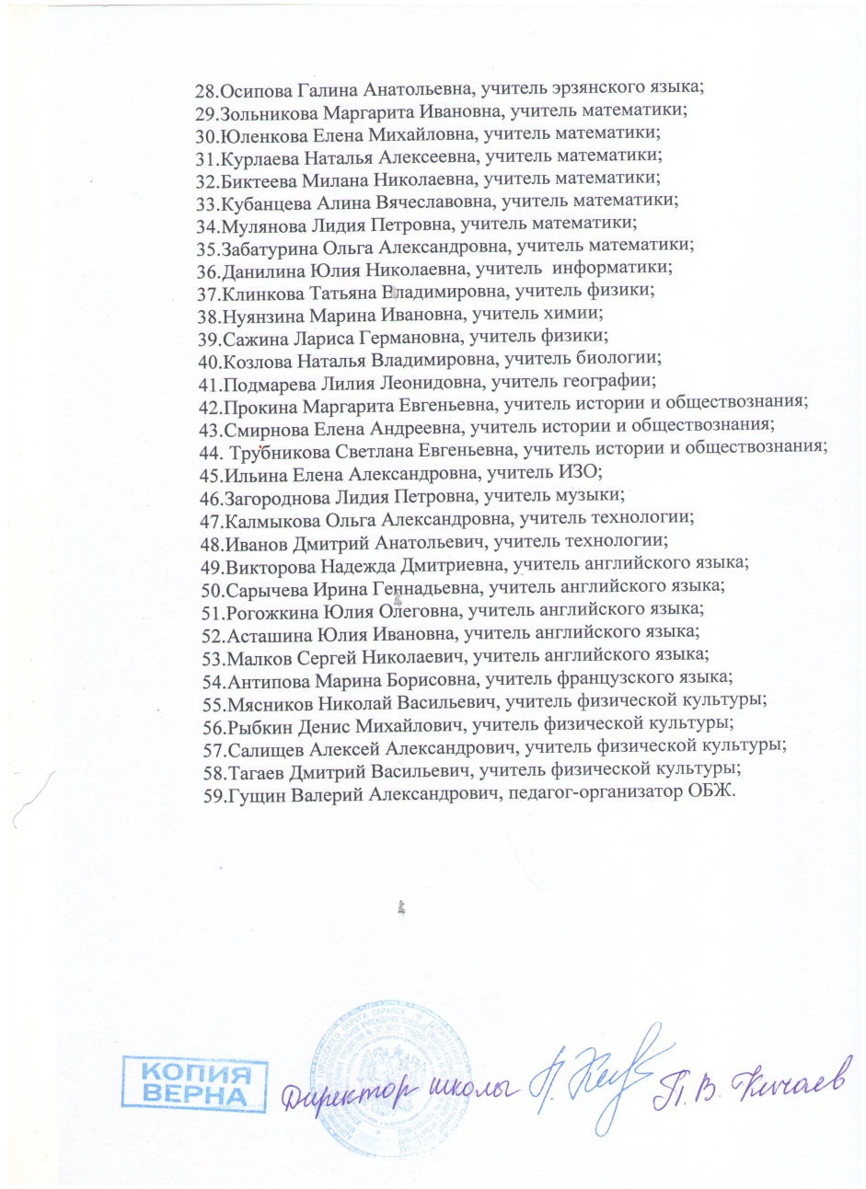
Участие в инновационной (экспериментальной) деятельности

Slide 12
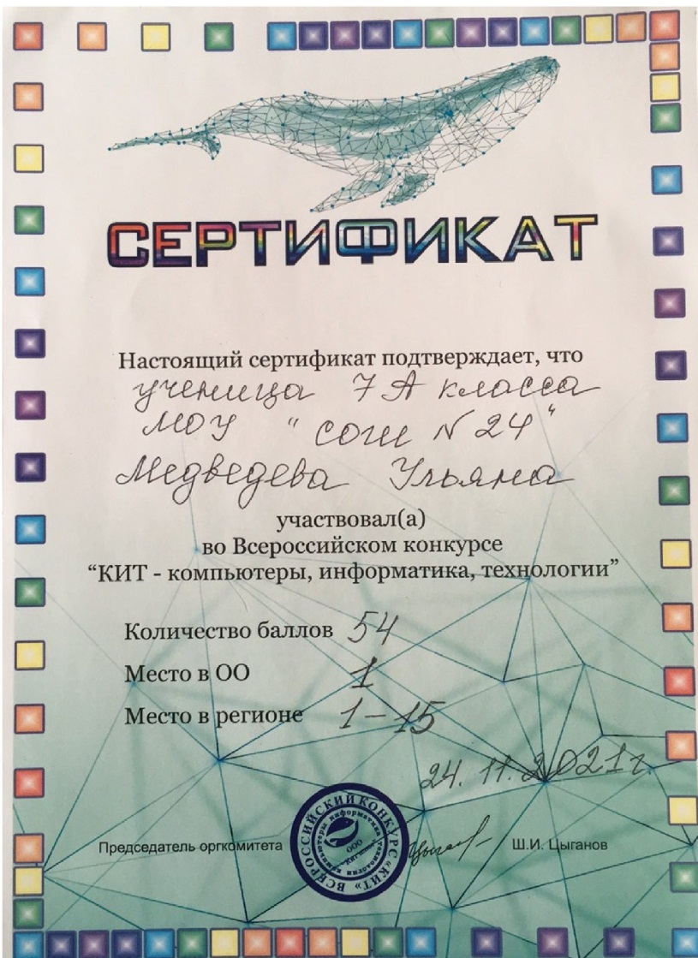
Результаты участия обучающихся во Всероссийской предметной олимпиаде

Slide 13
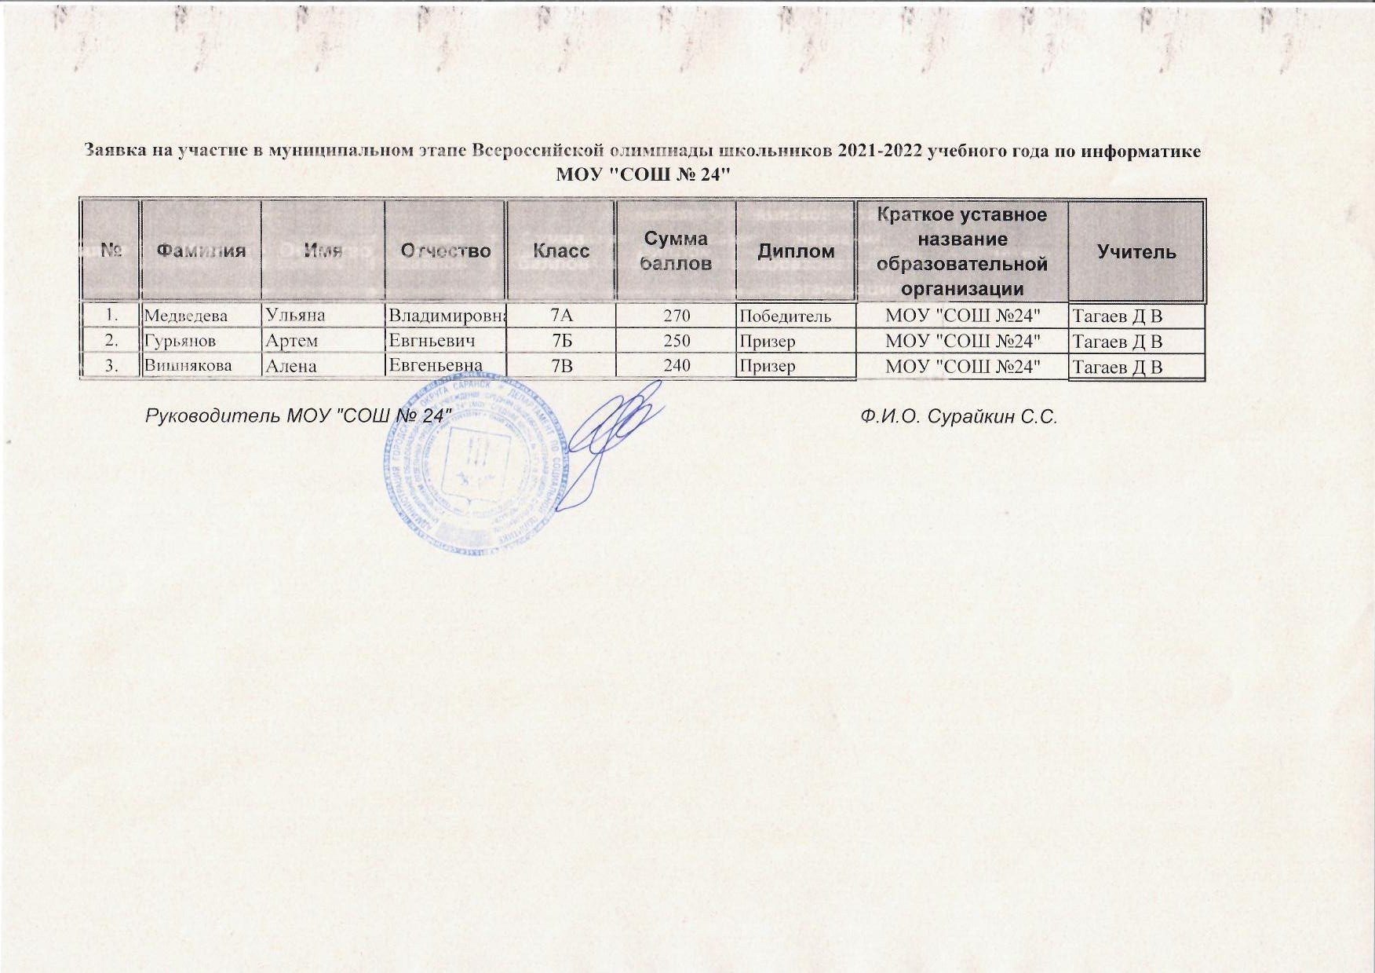
Результаты участия обучающихся во Всероссийской предметной олимпиаде

Slide 14
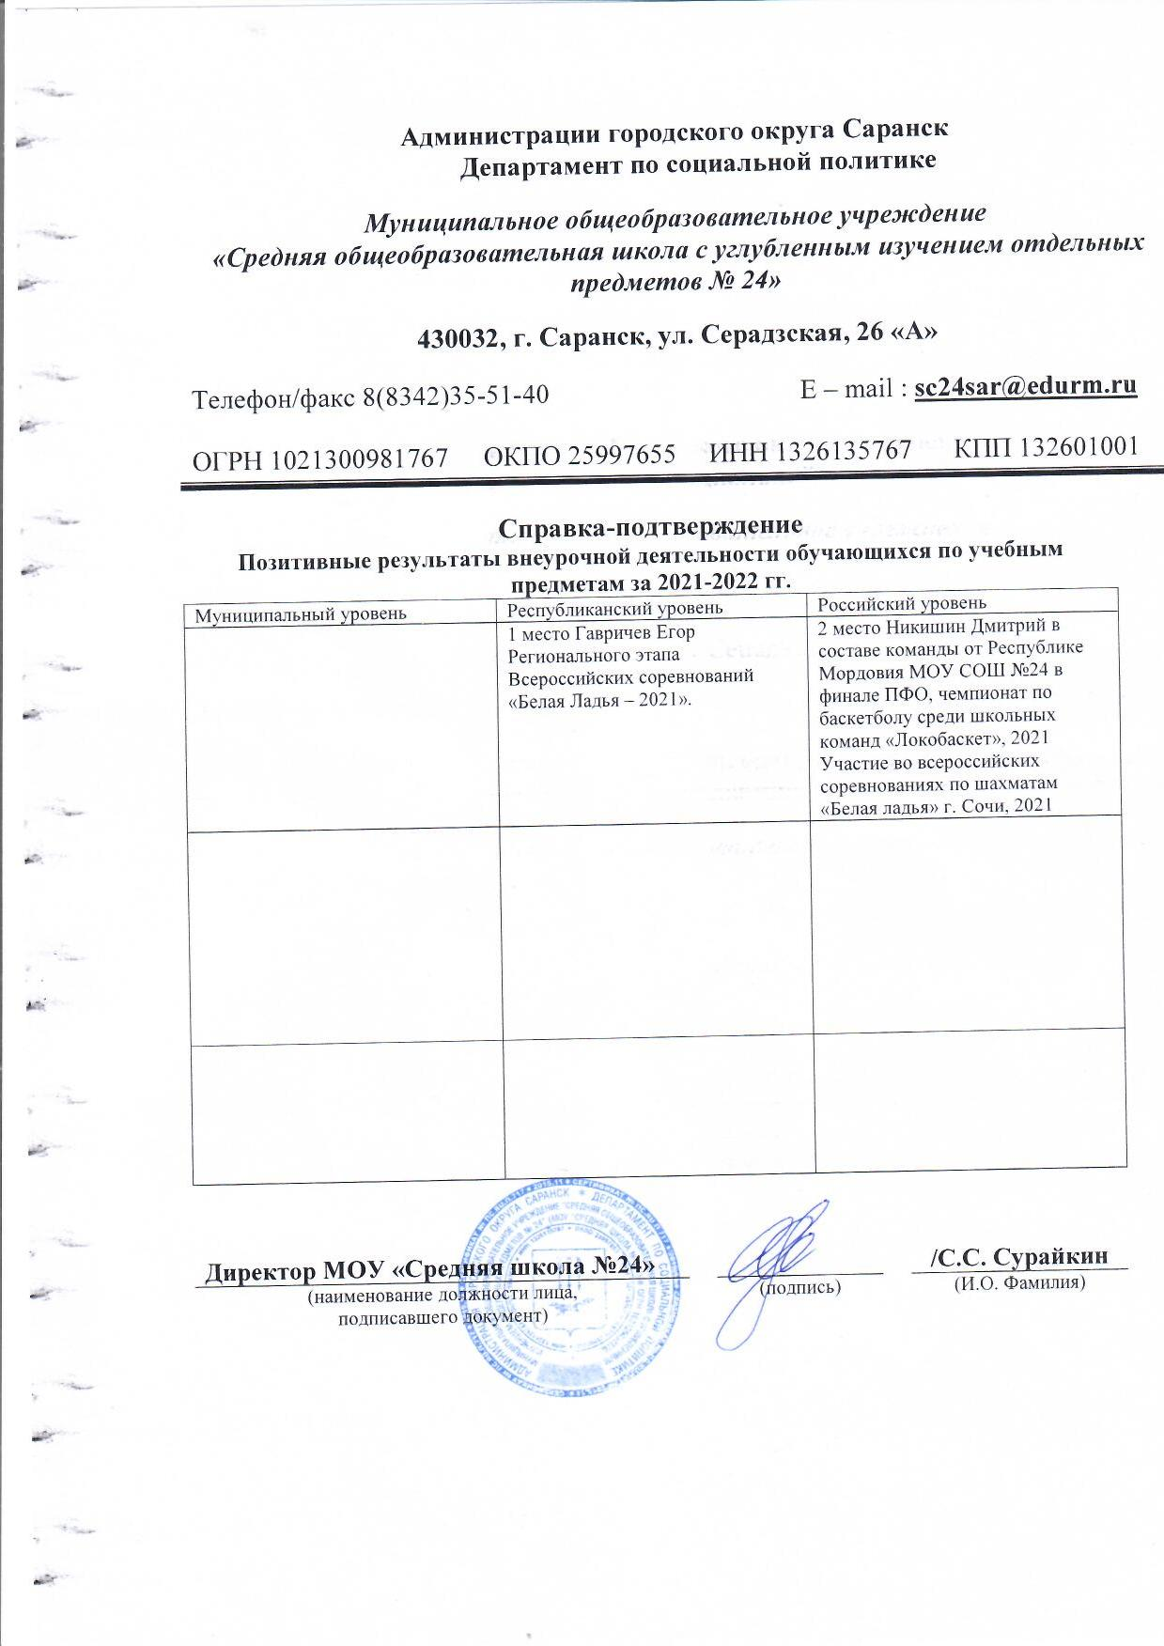
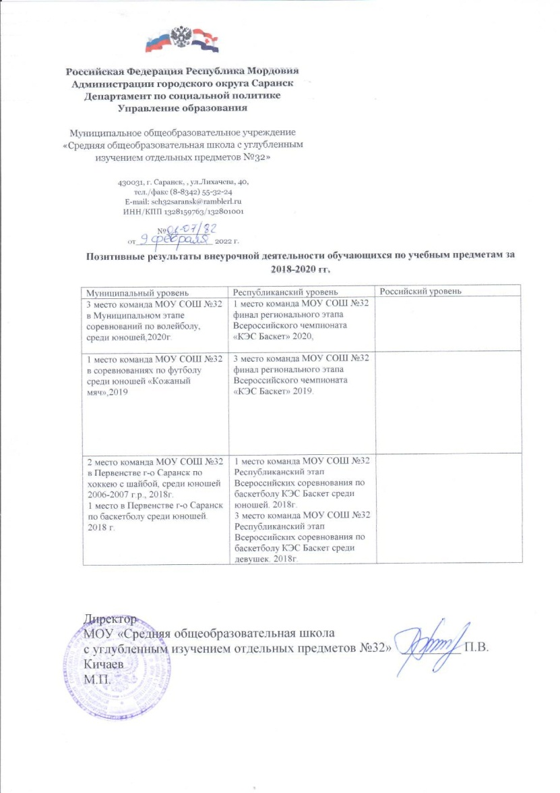
Позитивные результаты внеурочной деятельности обучающихся по учебным предметам (физическая культура):

Slide 15
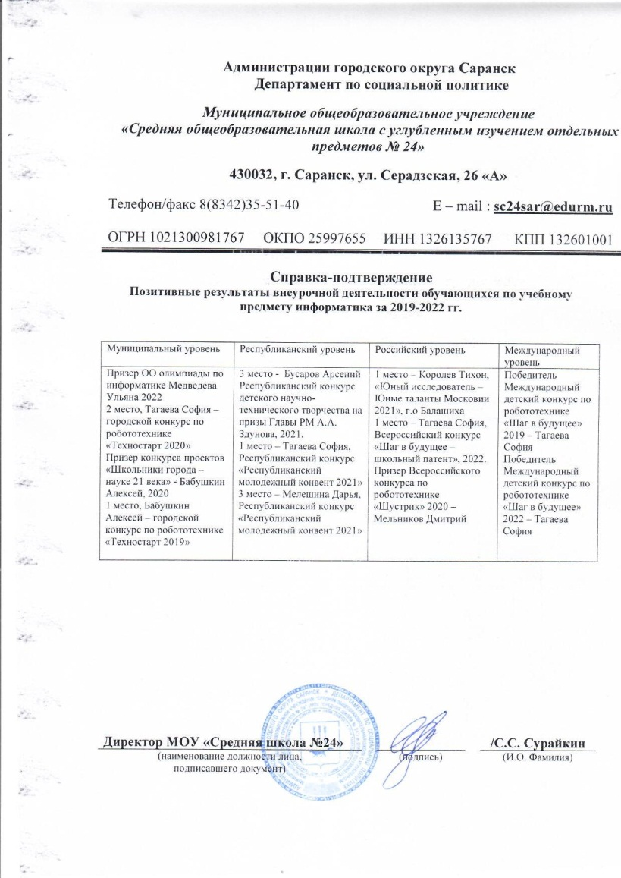
Позитивные результаты внеурочной деятельности обучающихся по учебным предметам (информатика):

Slide 16
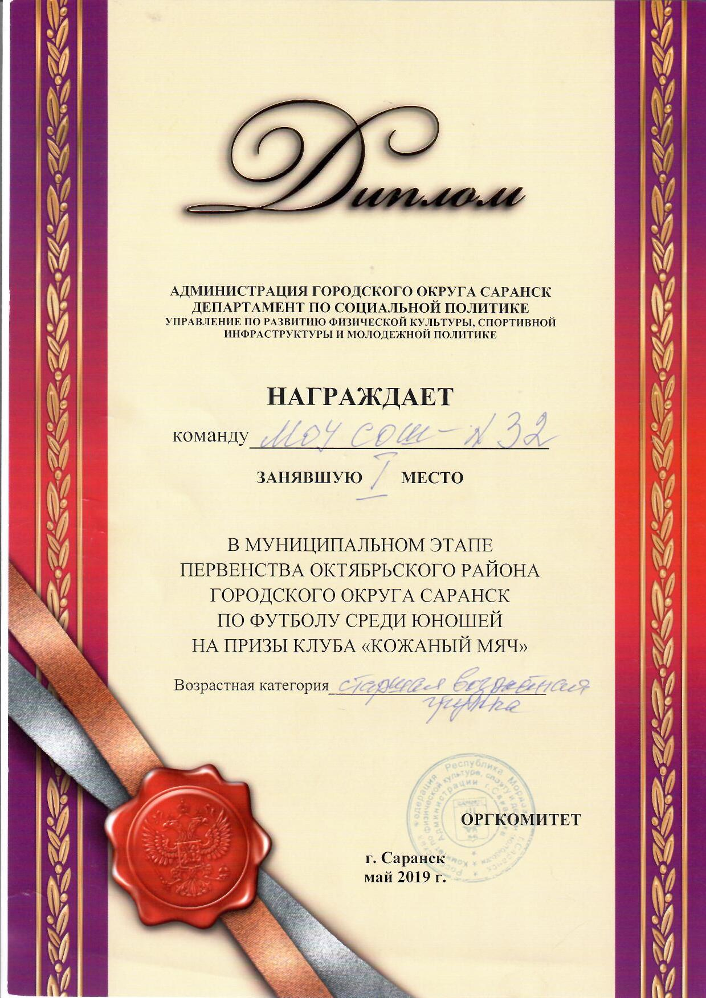
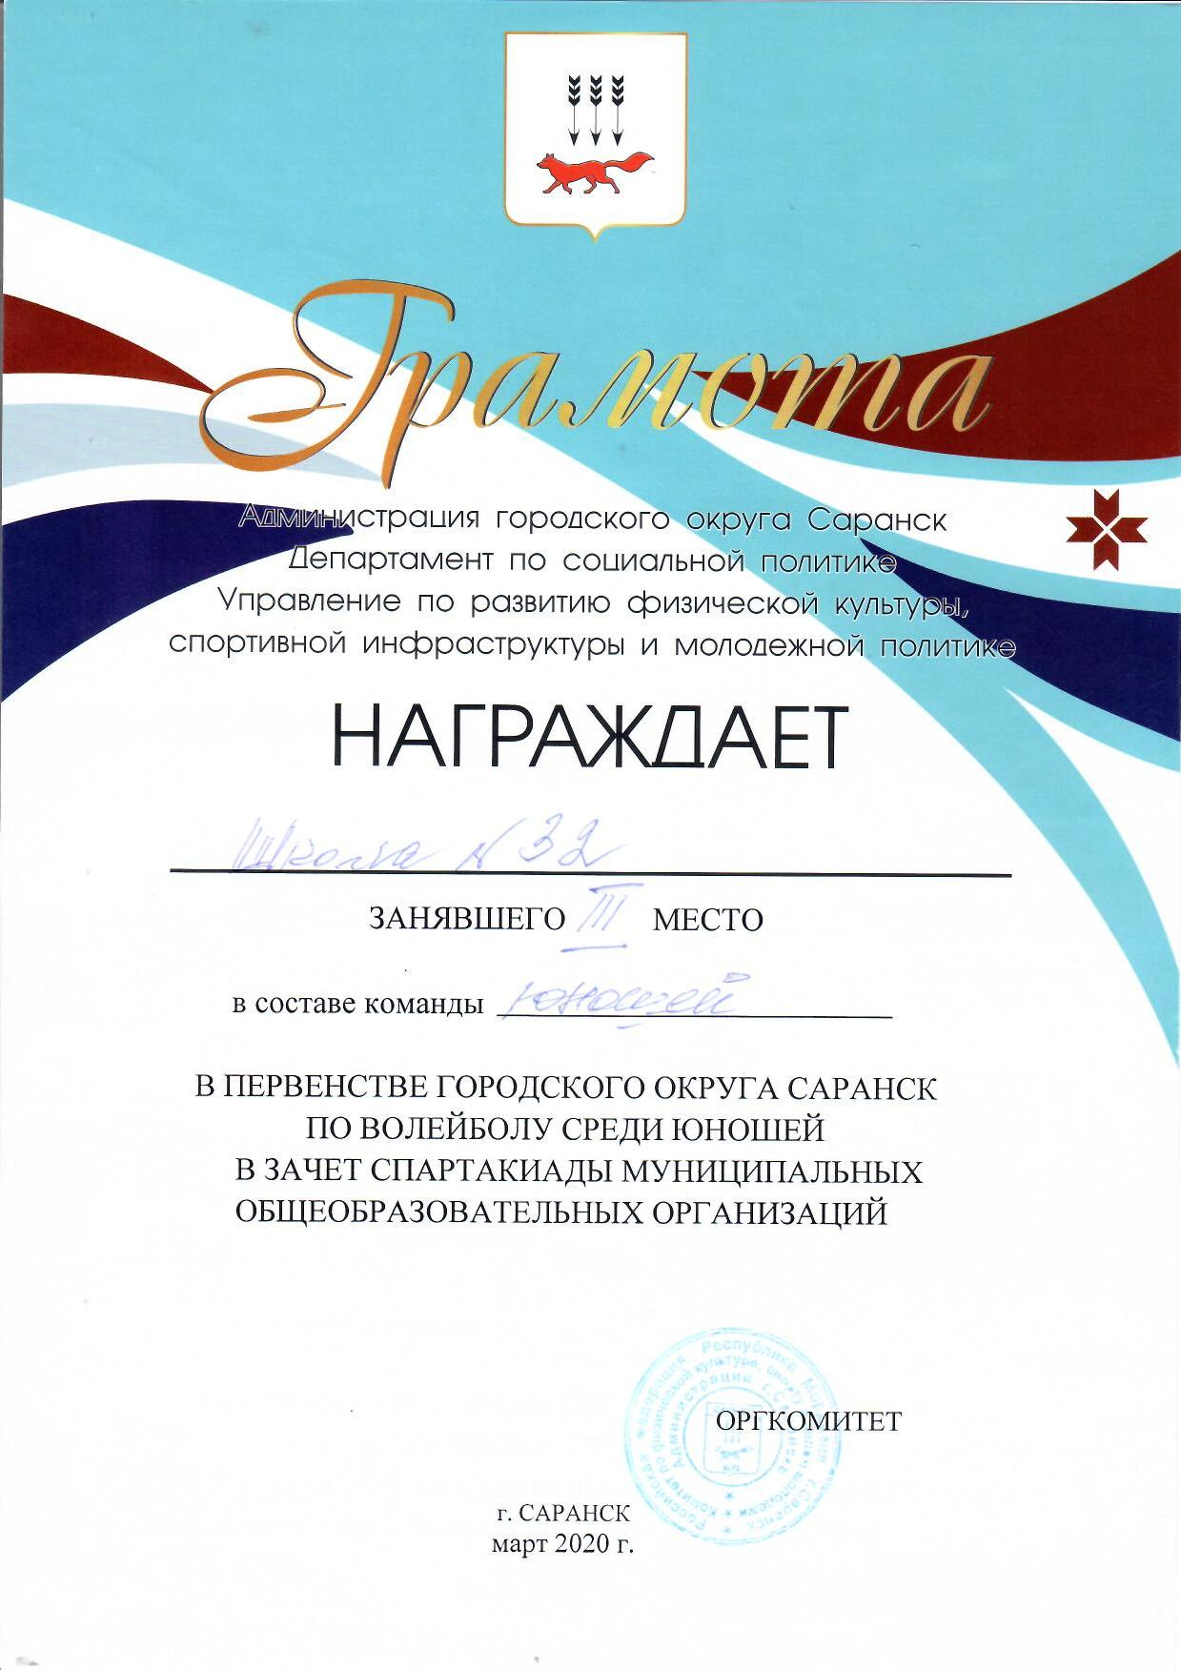
Спортивные результаты деятельности обучающихся

Slide 17
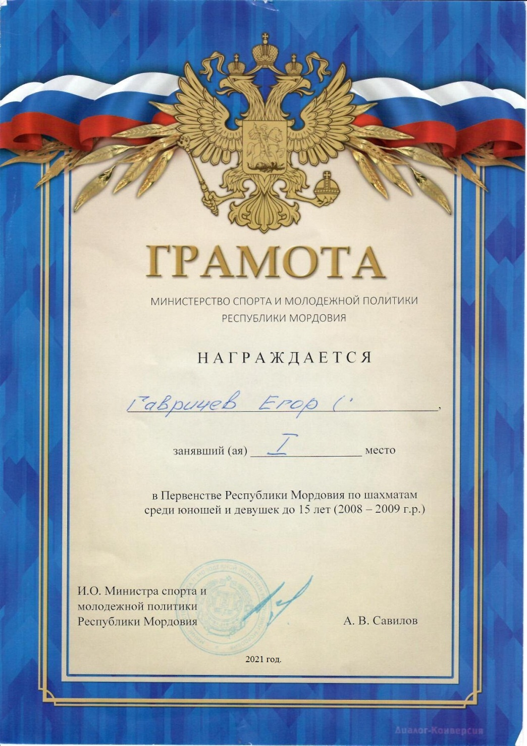

Slide 18
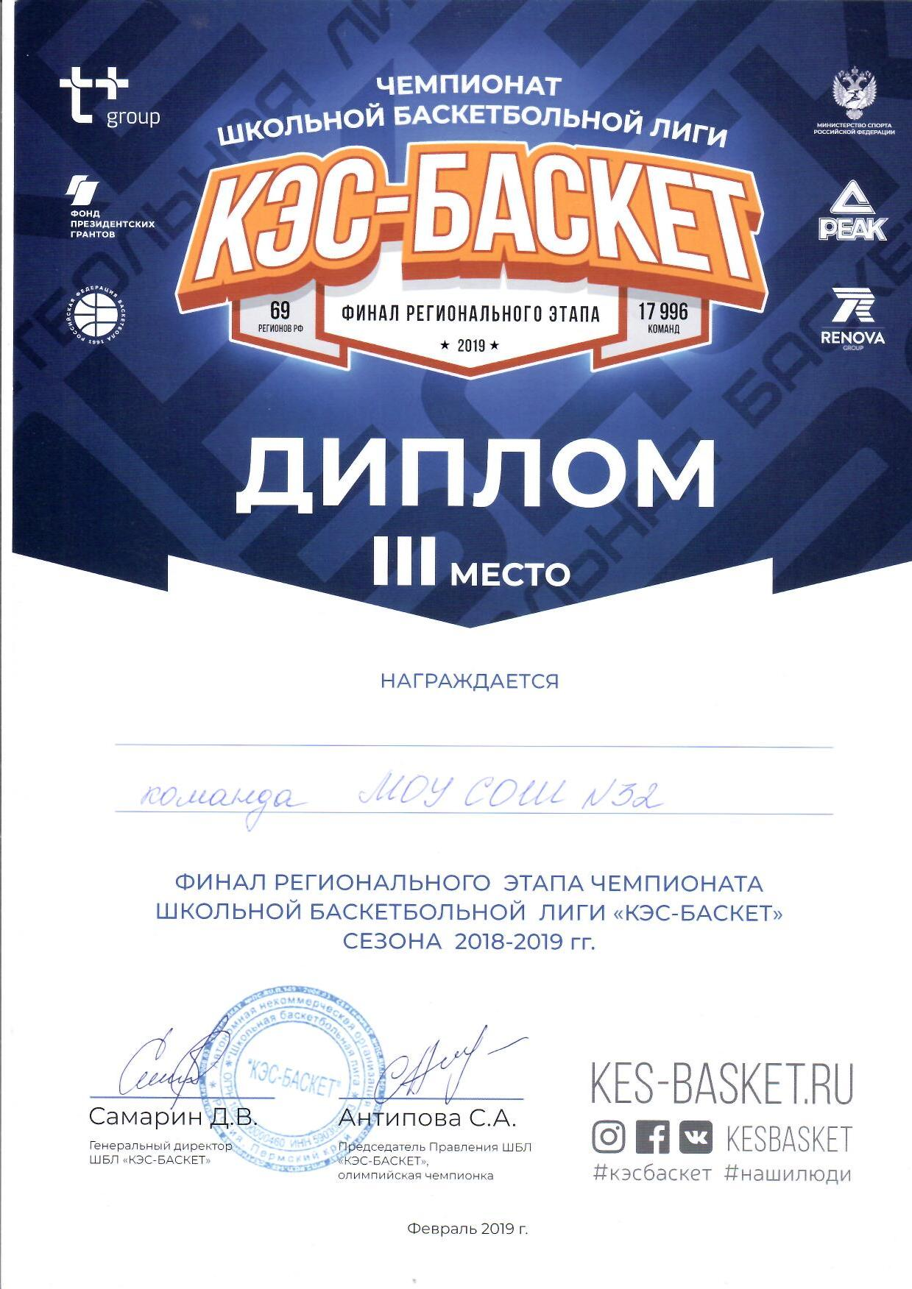

Slide 20
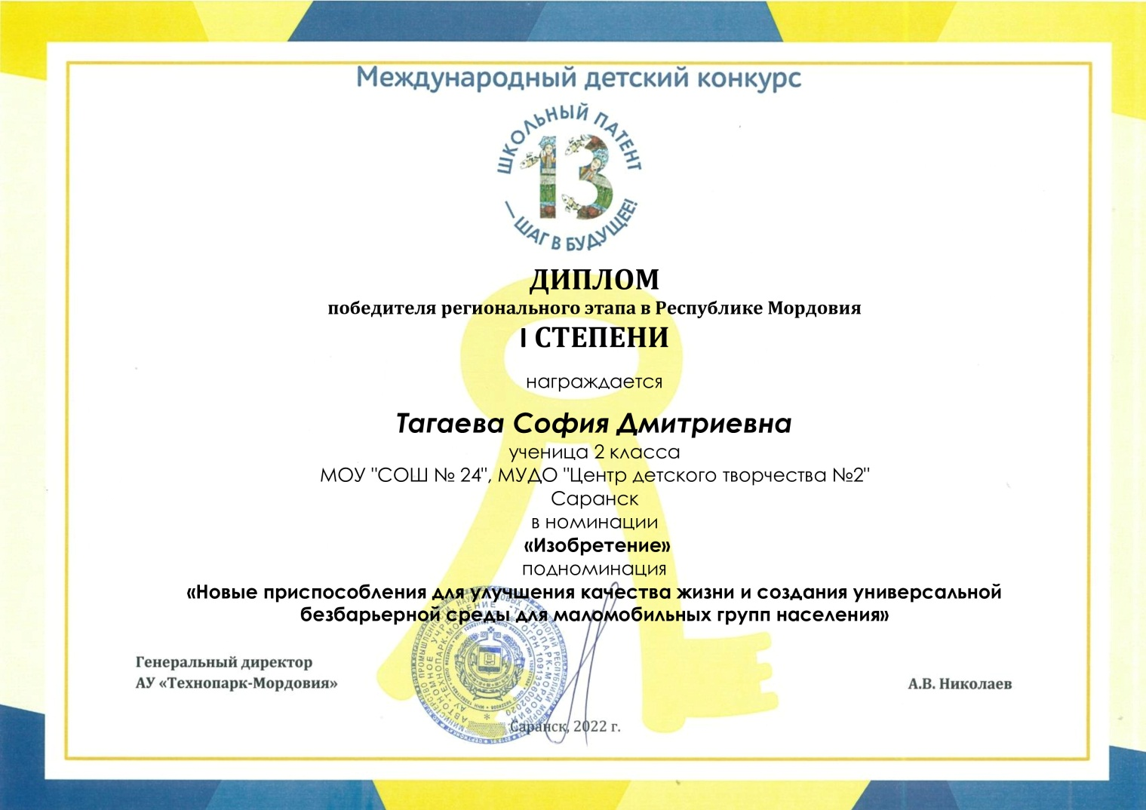
Результаты деятельности обучающихся в области информатики и робототехники

Slide 21
Результаты деятельности обучающихся в области информатики и робототехники

Slide 22
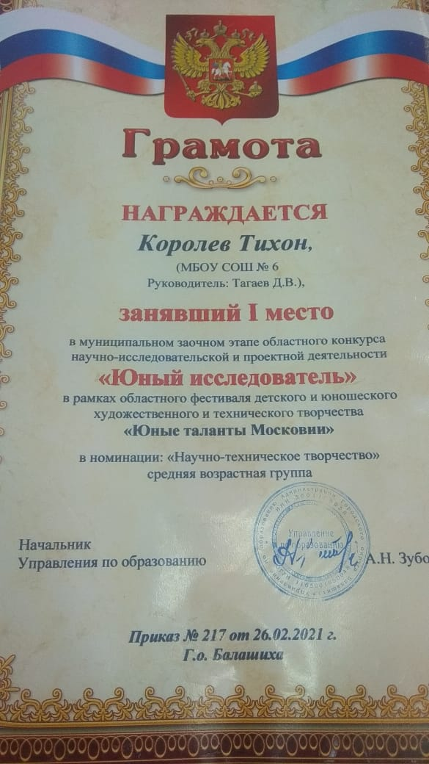
Результаты деятельности обучающихся в области информатики и робототехники

Slide 23
Результаты деятельности обучающихся в области информатики и робототехники

Slide 24
Результаты деятельности обучающихся в области информатики и робототехники

Slide 25
Результаты деятельности обучающихся в области информатики и робототехники

Slide 26
Результаты деятельности обучающихся в области информатики и робототехники

Slide 27
Результаты деятельности обучающихся в области информатики и робототехники

Slide 28
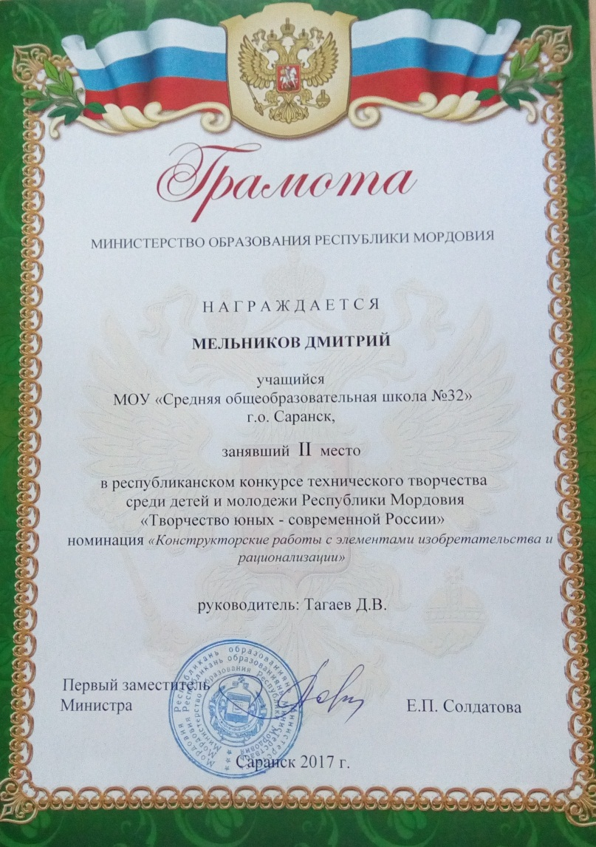
Результаты деятельности обучающихся в области информатики и робототехники

Slide 29
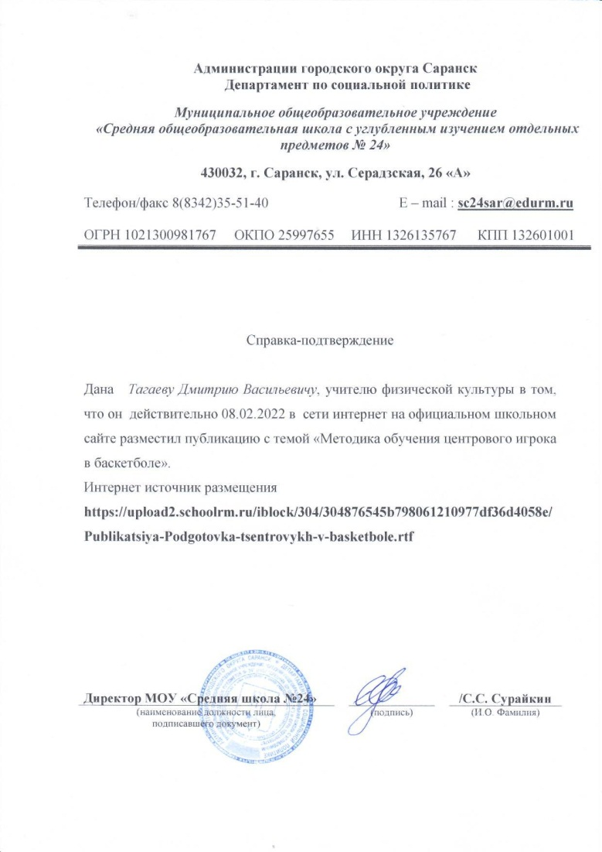
Наличие публикаций
https://upload2.schoolrm.ru/iblock/304/304876545b798061210977df36d4058e/Publikatsiya-Podgotovka-tsentrovykh-v-basketbole.rtf

Slide 30
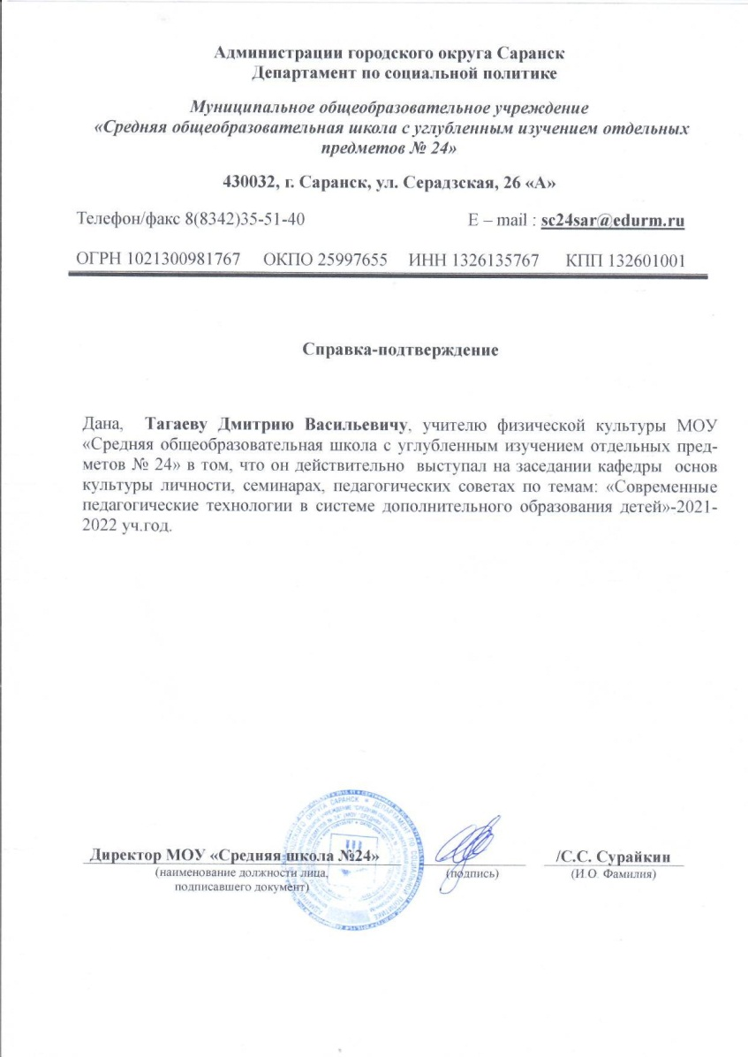
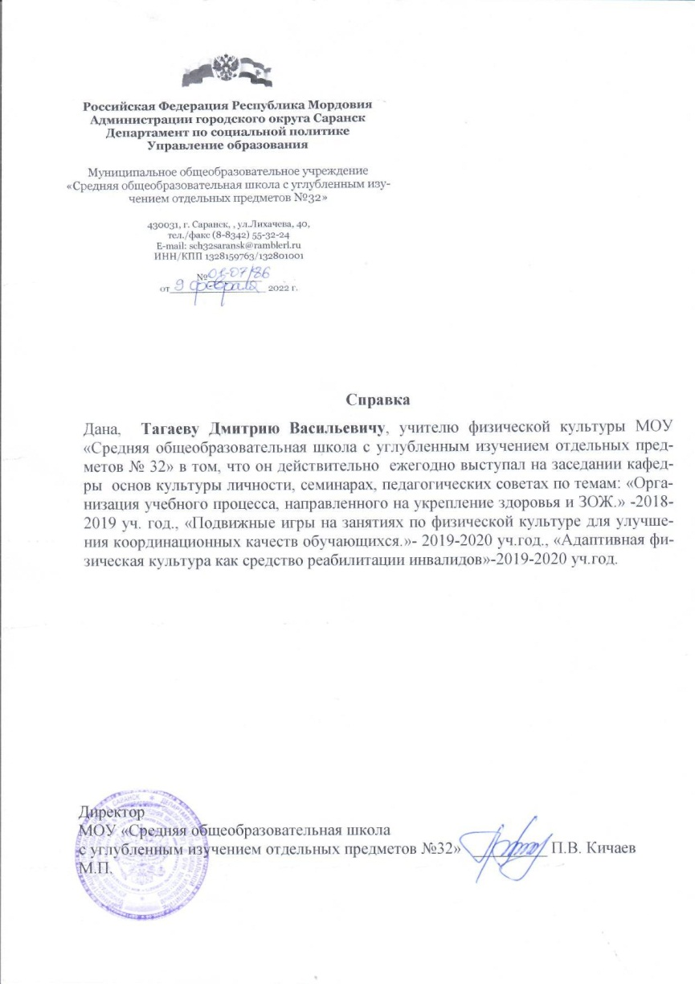
Выступления на научно-практических конференциях, педагогических чтениях, семинарах, секциях, методических объединениях

Slide 31
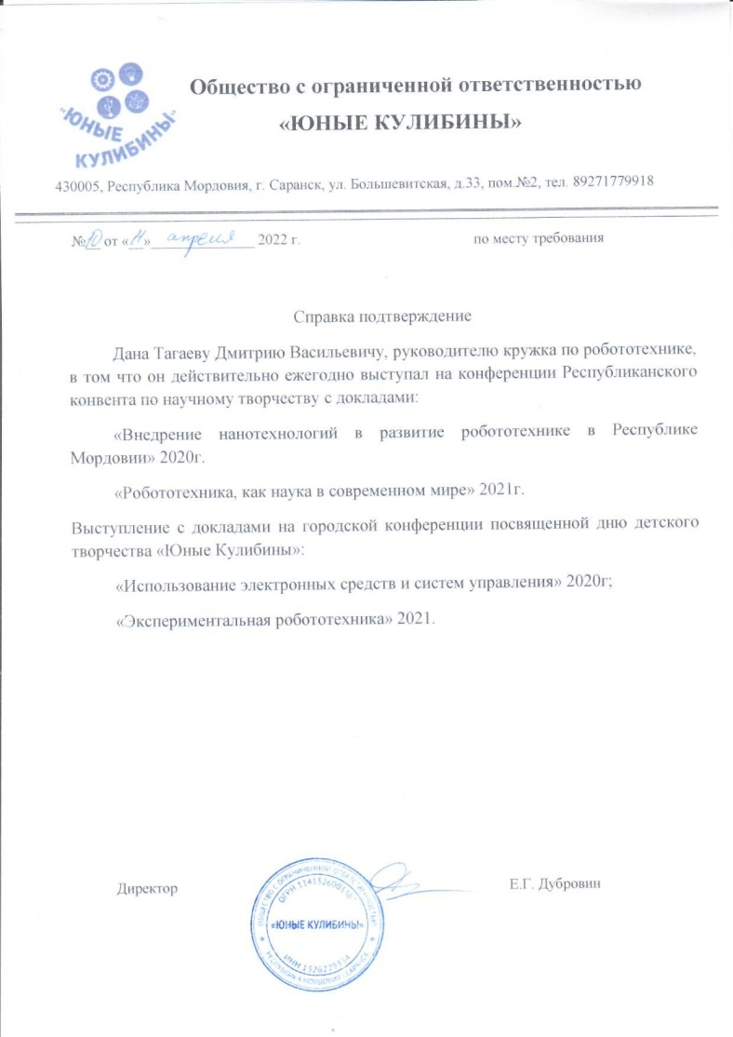
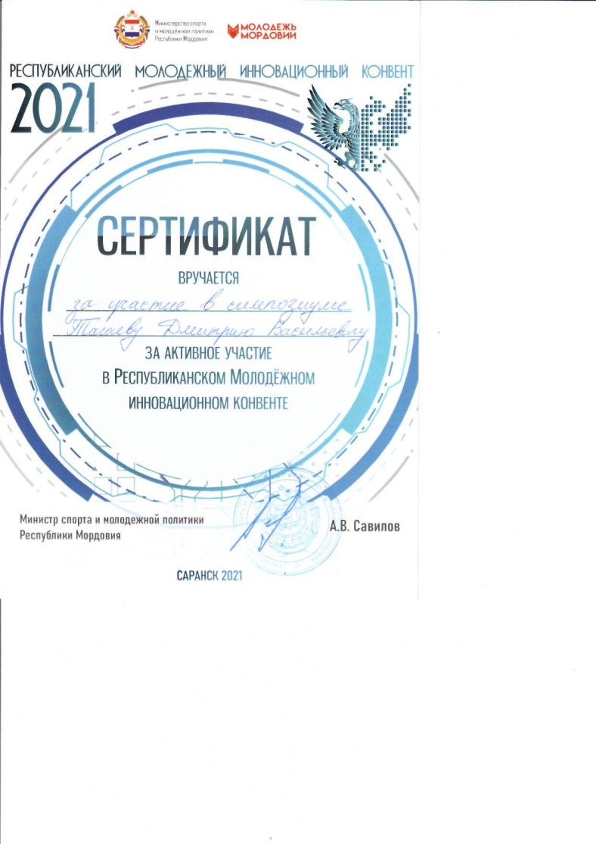
Выступления на научно-практических конференциях, педагогических чтениях, семинарах, секциях, методических объединениях
Республиканский и муниципальный уровень

Slide 32
9. Выступления на научно-практических конференциях, педагогических чтениях, семинарах, секциях, методических объединениях
Республиканский и муниципальный уровень

Slide 33
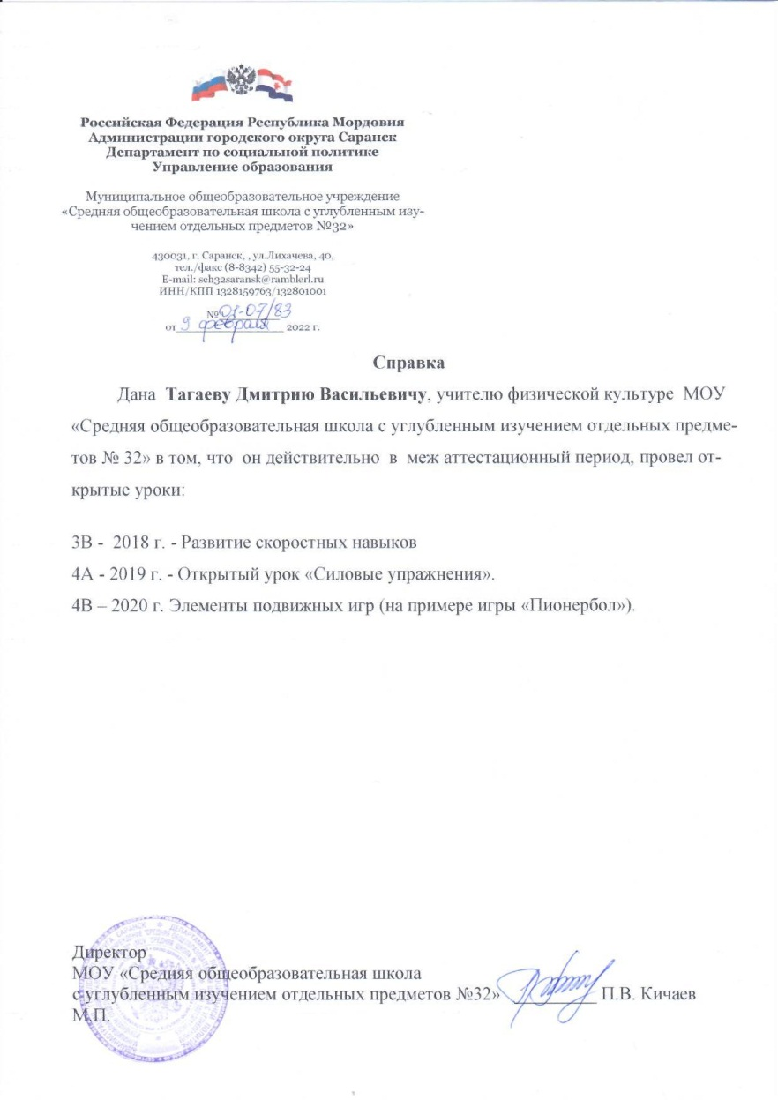
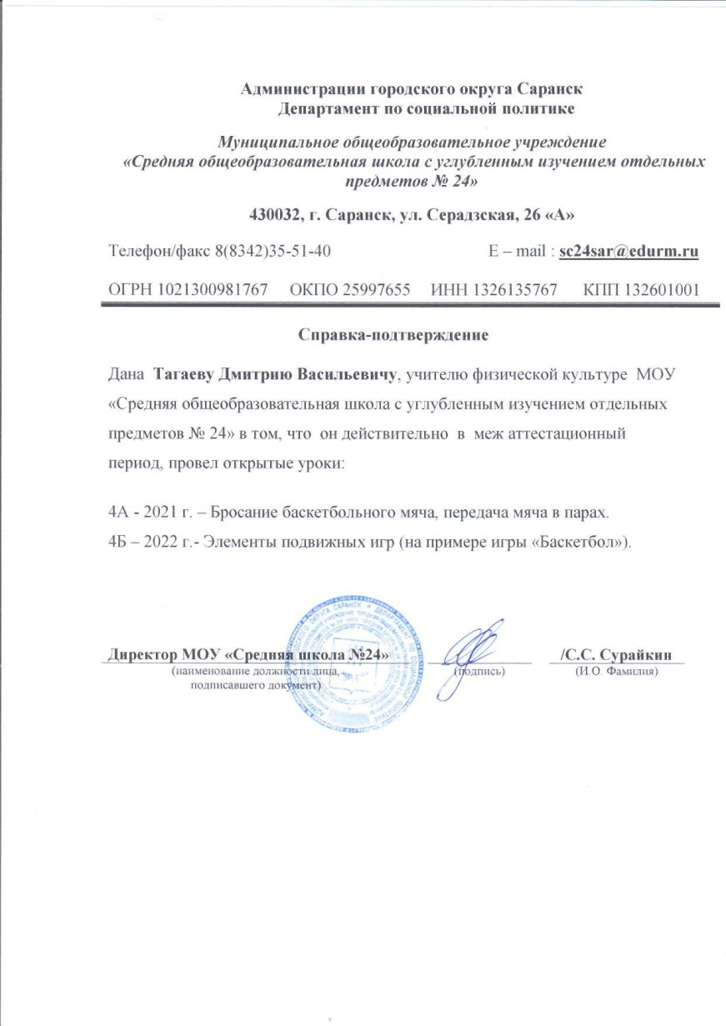
10. Проведение открытых уроков, мастер-классов, мероприятий .

Slide 34
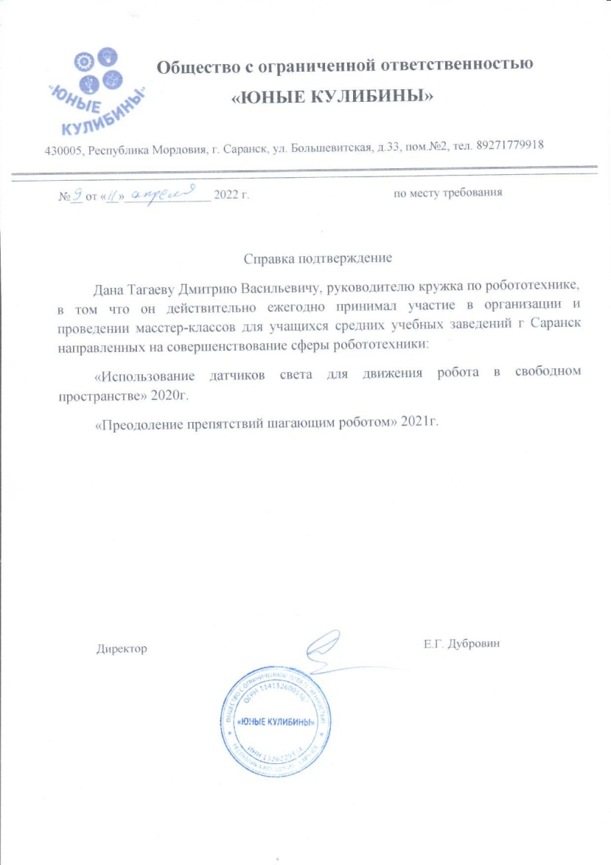
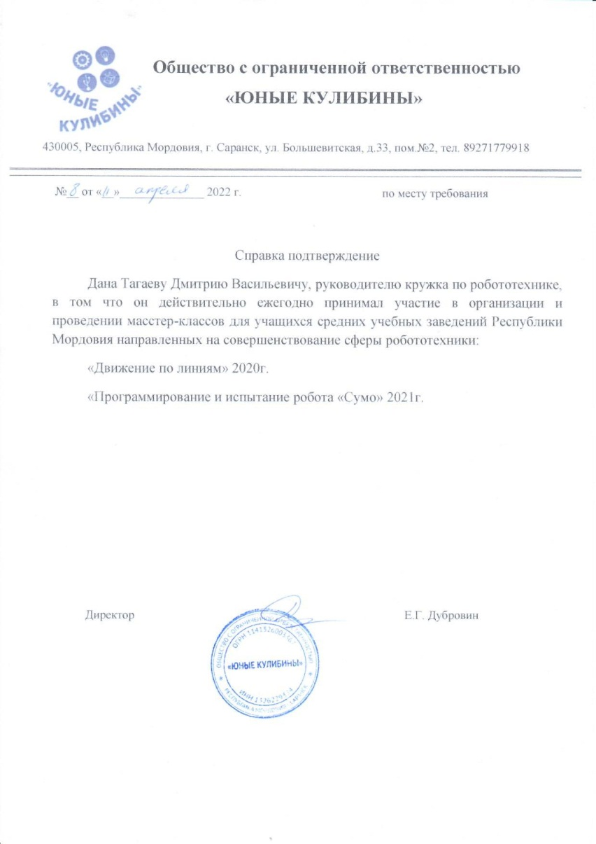
Проведение открытых уроков, мастер-классов, мероприятий .
Республиканский и муниципальный уровень

Slide 35
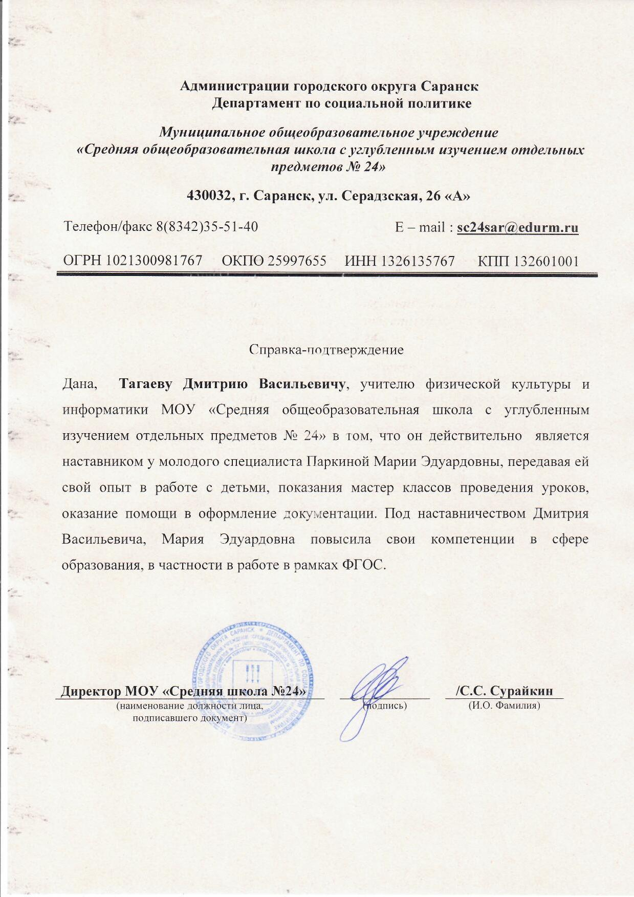
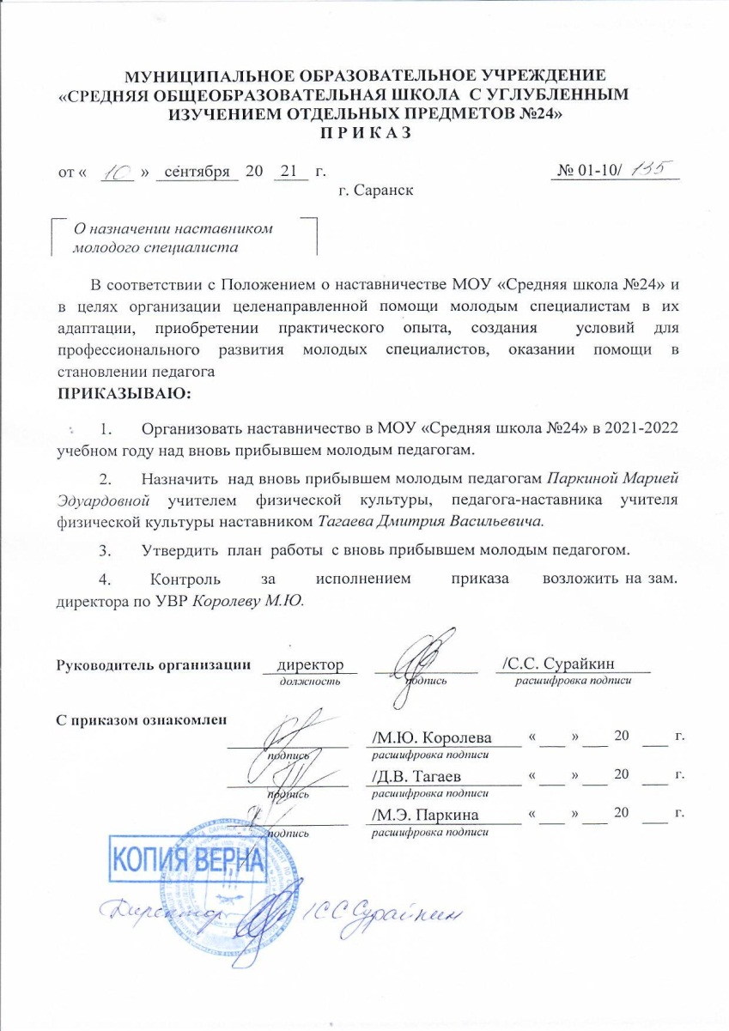
Наставничество.

Slide 36
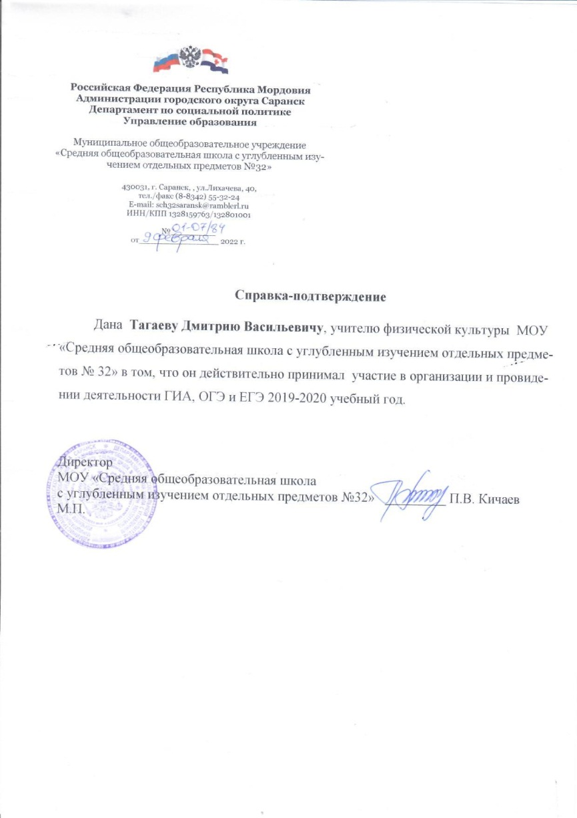
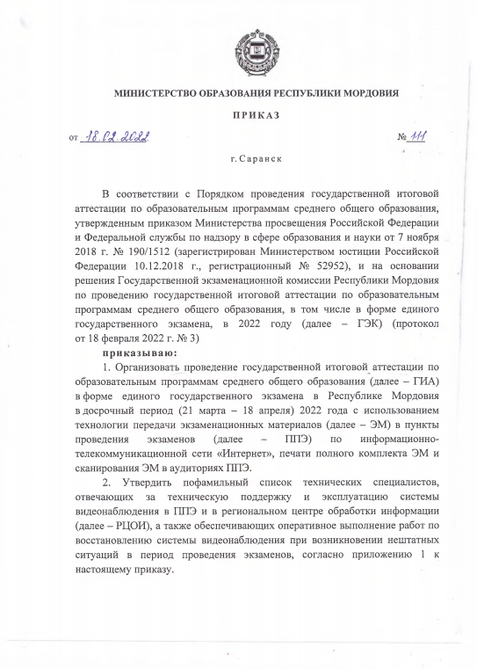
Экспертная деятельность

Slide 37
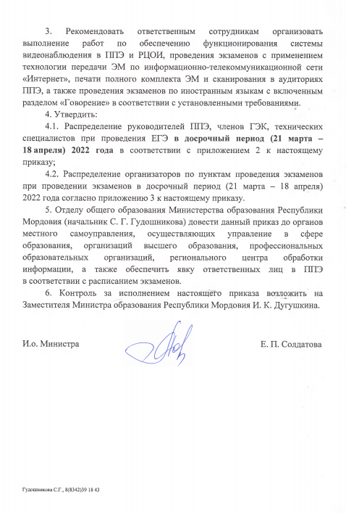
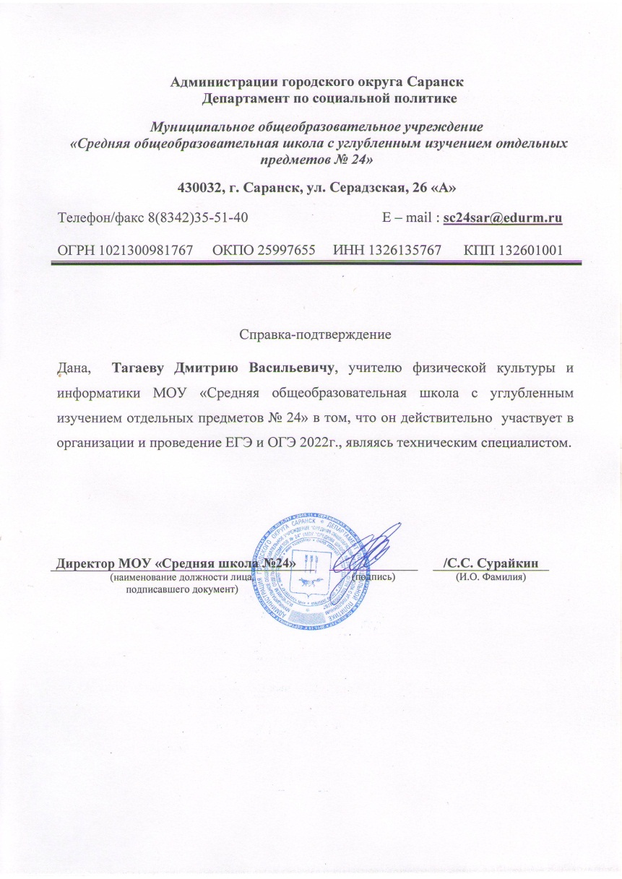
Экспертная деятельность

Slide 38
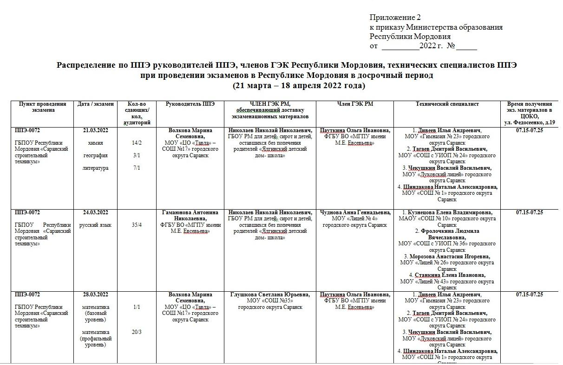
Экспертная деятельность

Slide 39
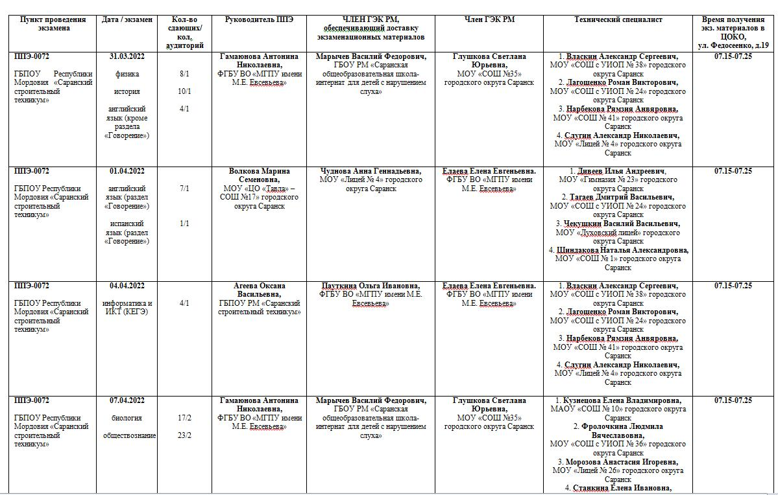
Экспертная деятельность

Slide 40
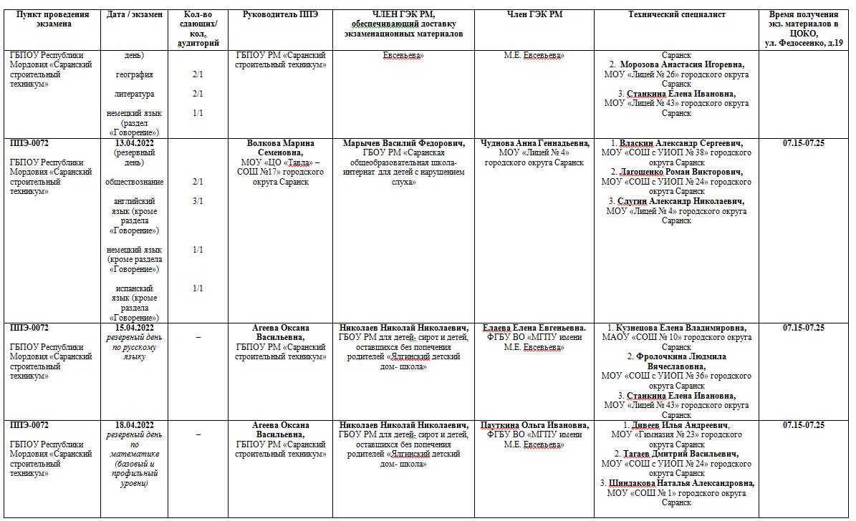
Экспертная деятельность

Slide 41
Общественно-педагогическая активность педагога
- Участие в организации и судействе городских мероприятий по сдаче норм ГТО 2020, 2021 гг.
- Участие в организации и судействе Республиканских соревнований по легкой атлетике «Шиповка юных» в период с 2021-2022гг.
- Участие в организации и судействе Всероссийских соревнований по легкой атлетике Всероссийский день бега «Кросс нации» 2021г.

Slide 42
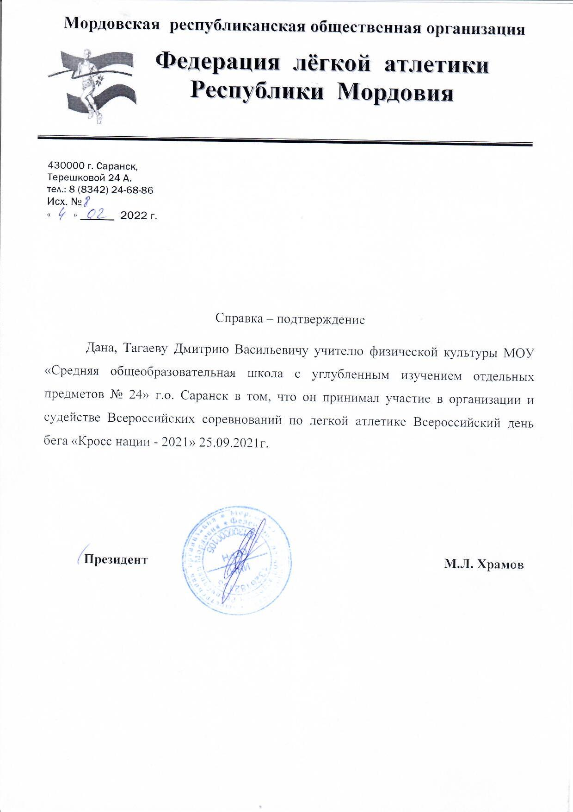
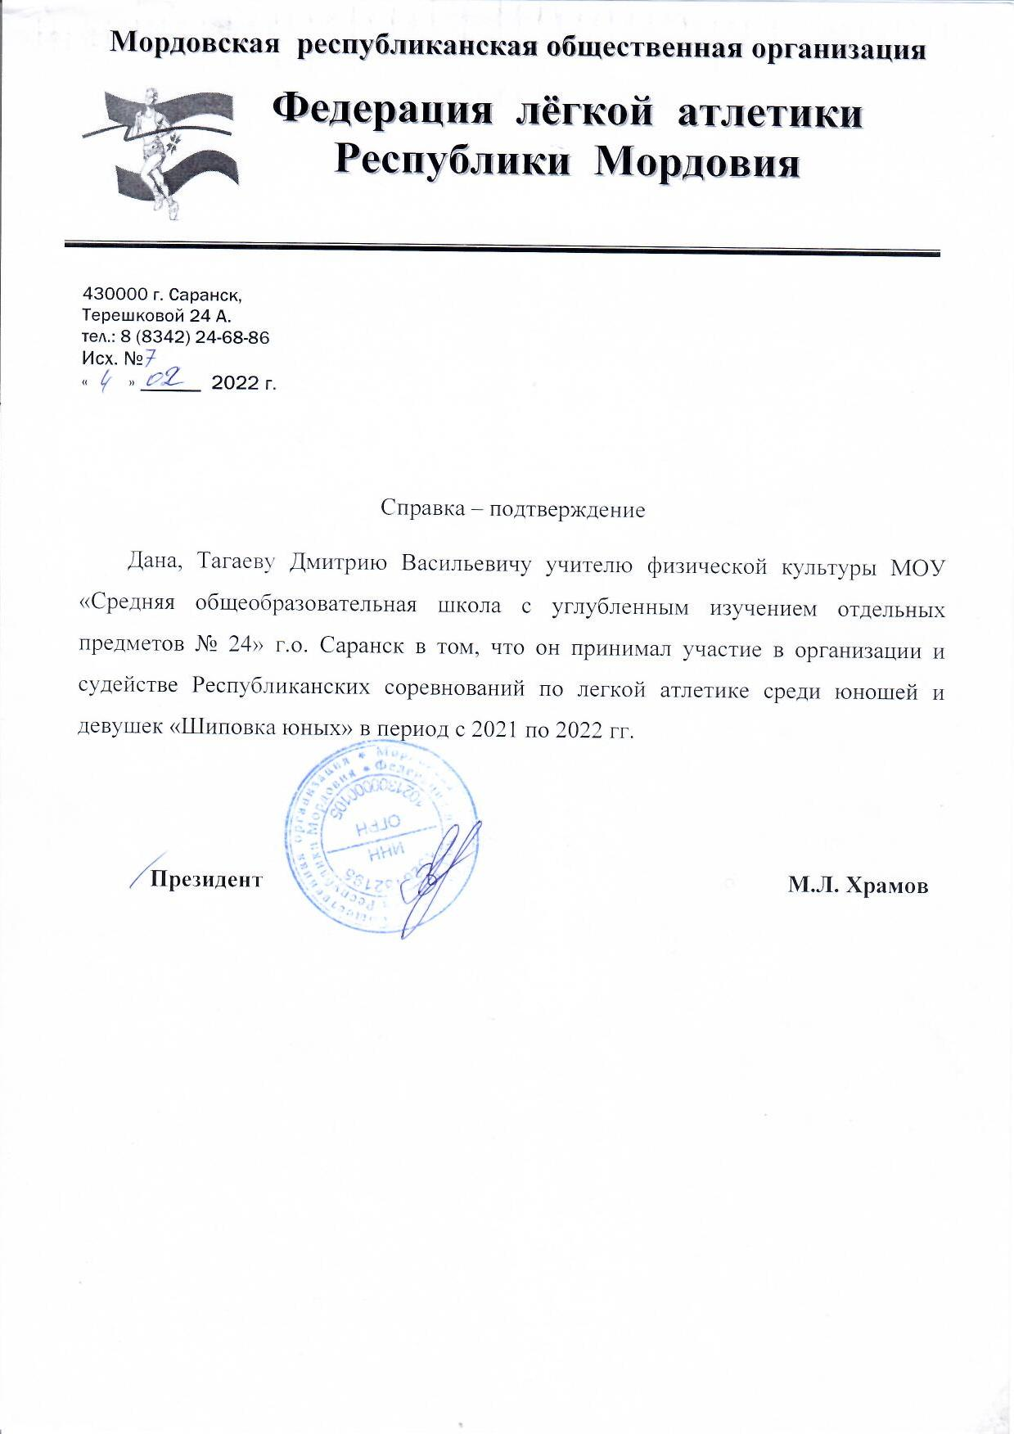

Slide 43
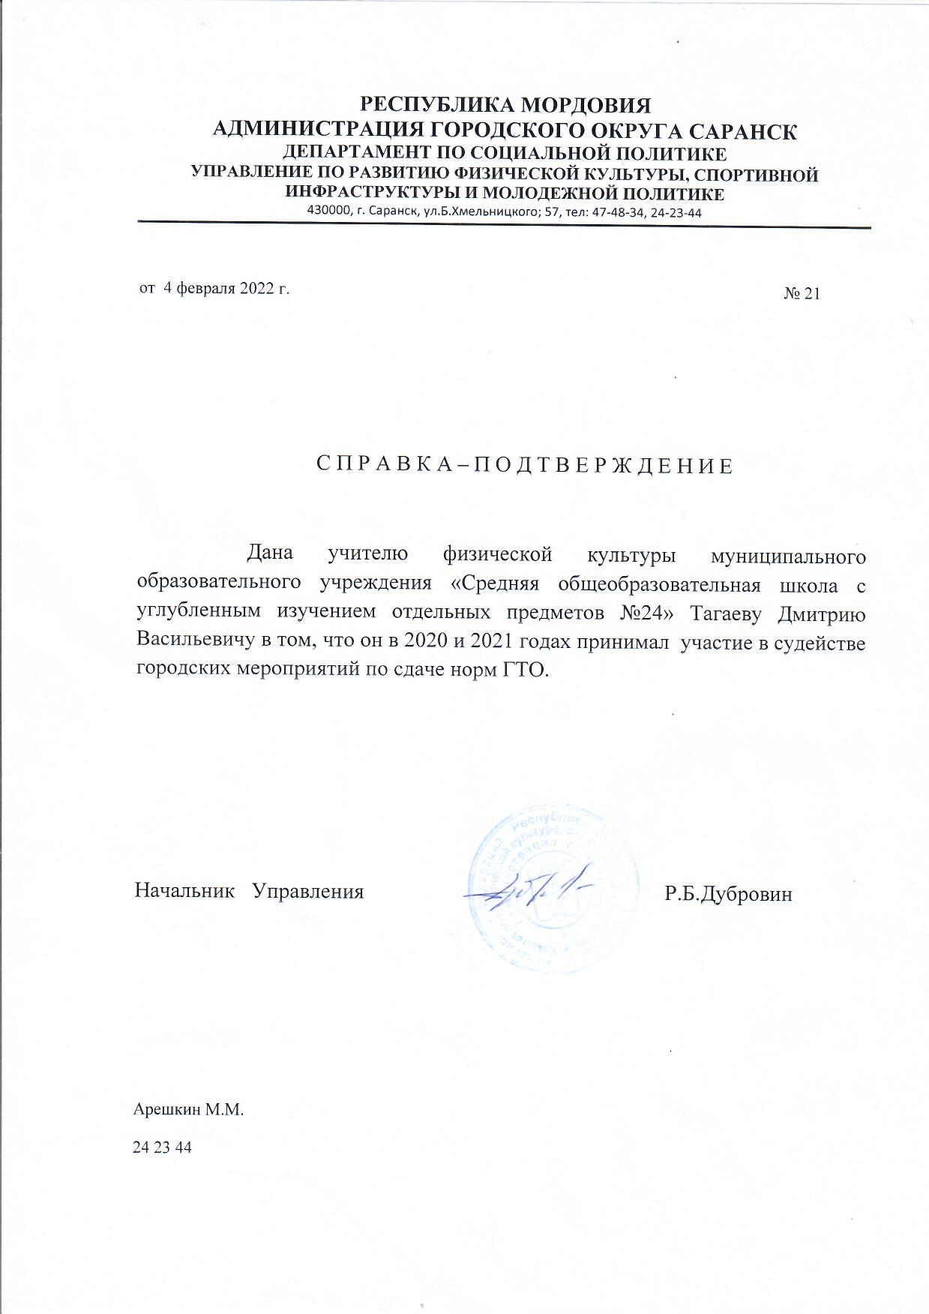

Slide 44
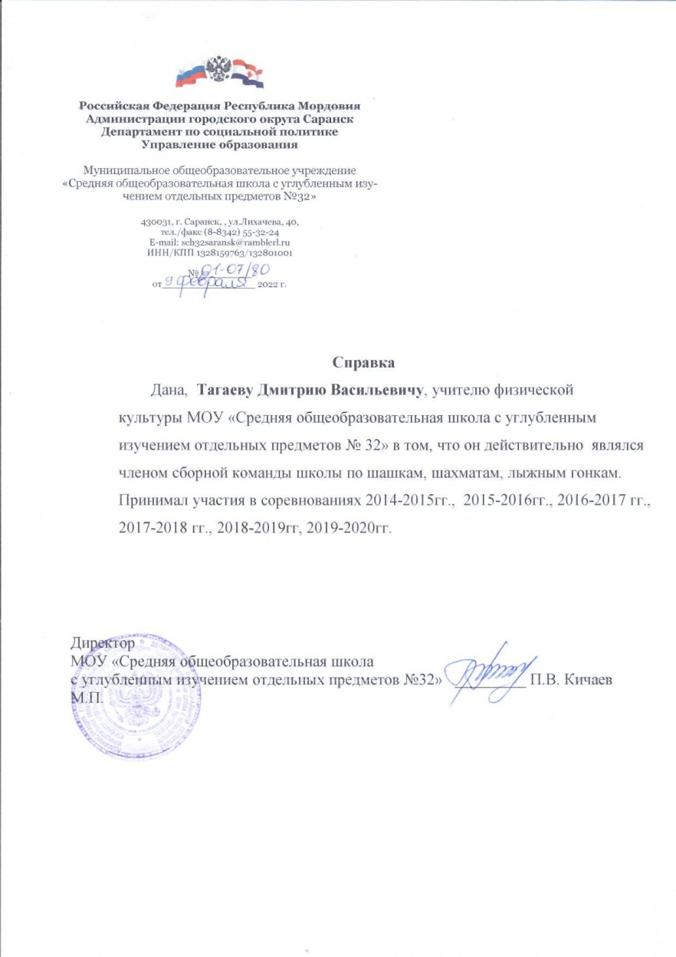
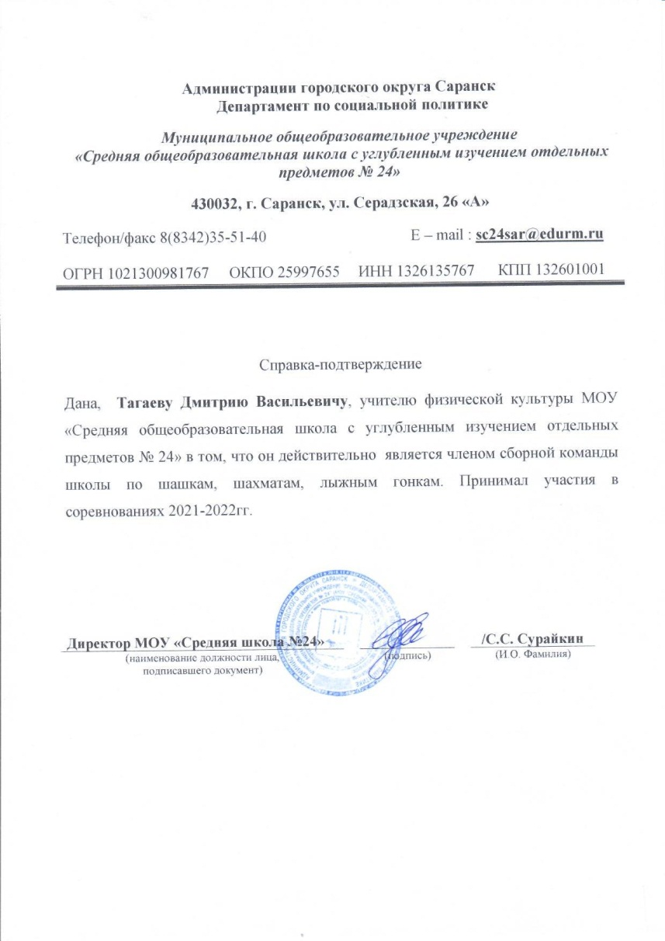
Участие педагога в профессиональных конкурсах

Slide 45
Участие педагога в профессиональных конкурсах

Slide 46
Участие педагога в профессиональных конкурсах Международный уровень

Slide 47
Участие педагога в профессиональных конкурсах Всероссийский уровень

Slide 48
Участие педагога в профессиональных конкурсах Республиканский уровень

Slide 49
Участие педагога в профессиональных конкурсах Муниципальный уровень

Slide 50
Награды и поощрения педагога в межаттестационный период Международный уровень

Slide 51
Награды и поощрения педагога в межаттестационный период Международный уровень
Организация и проведение ЧМ по футболу 2018

Slide 52
Награды и поощрения педагога в межаттестационный период Российский уровень

Slide 53
Награды и поощрения педагога в межаттестационный период Республиканский уровень

Slide 54
Награды и поощрения педагога в межаттестационный период Республиканский уровень

Slide 55
Награды и поощрения педагога в межаттестационный период Муниципальный уровень

